Slide 1

Software Architecture Alliance | München, 27. September 2023 | @nilshartmann
NILS HARTMANN
https://nilshartmann.net
Das Ende der Single-Page-Anwendungen?
Fullstack
Architekturen

Slide 2


https://nilshartmann.net
NILS HARTMANN
nils@nilshartmann.net
Freiberuflicher Entwickler, Architekt, Trainer aus Hamburg
Java, Spring, GraphQL, React, TypeScript
https://graphql.schule/video-kurs
https://reactbuch.de

Slide 3
Teil 1
Der Weg zur
Single-Page-Anwendung

Slide 4
Architekturen von Web-Anwendungen
"Klassische" Web-Anwendung (Web 1.0)
Browser ist nur für die Darstellung zuständig
UI wird auf dem Server erzeugt (z.B. JSP/JSF, ASP, PHP)
Konsequenz:
Roundtrips für jede Kleinigkeit
Dynamik / Interaktion fast unmöglich

Slide 5
Architekturen von Web-Anwendungen
"Klassische" Web-Anwendung (Web 2.0)
Mit JavaScript-Schnippseln (früher jQuery):
Interaktion
Validierung
Animationen 🤩
Konsequenz:
Unsaubere Architektur (was ist wo?)
Wartungshölle

Slide 6
Architekturen von Web-Anwendungen
Single-Page-Anwendungen (ca. seit 2010)
Client ist vollständig in JavaScript geschrieben
Client läuft vollständig im Browser
Konsequenz:
Klare Trennung zwischen Backend und Frontend
Server "nur" für Geschäftslogik, Datenhaltung...
Frontend "nur" für Darstellung und Interaktion
Server muss APIs bereit stellen

Slide 7
Eine Web-Anwendung
SCREENSHOT o.ä.
Klassisch, mit JavaScript oder SPA?
Wir bauen Schritt-für-Schritt eine Anwendung
Zu jedem Schritt überlegen wir, wie wir die Anwendung bauen würden:
"klassisch": serverseitig, statisch gerenderte Anwendung (z.B. PHP, Spring WebMVC oder ASP.net)
"klassisch + JS" wie "klassisch" aber hier und da mit JavaScript-Schnippseln ("jQuery")
"Single-Page-App": Frontend komplett in JS, Daten im Backend, Kommunikation per HTTP API
Es geht nicht (nur) darum, ob es technisch eindeutig eine klare Option gibt, sondern auch, welche Option "sinnvoll" ist
Wenn ihr eine Anforderung für die Art der Anwendung unsinnig findet, könnt ihr das auch sagen

Slide 8
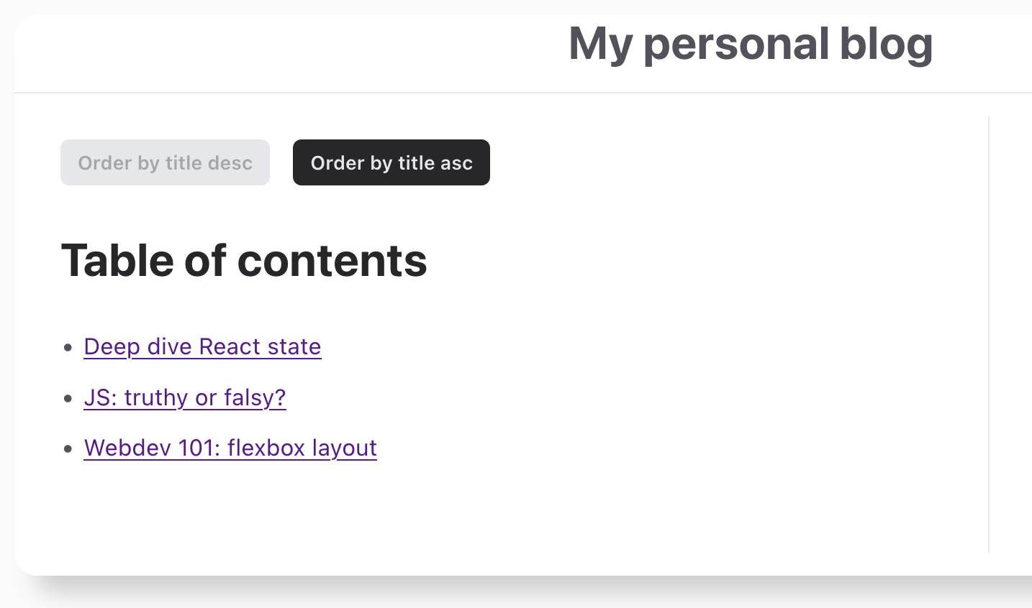
Eine Web-Anwendung
SCREENSHOT o.ä.
Klassisch, mit JavaScript oder SPA?
Inhaltsverzeichnis für die Artikel einer Blogging-Platform
Anforderungen:
Mit dem Klick auf einen Button wird die Liste der Titel umsortiert
Der Button für die aktuelle Sortierung ist disabled
Klick auf einen Blog-Titel öffnet den entsprechenden Artikel

Slide 9
Eine Web-Anwendung
SCREENSHOT o.ä.
Klassisch, mit JavaScript oder SPA?
Ohne JS möglich, klassische HTML-Seite:
Serverseitig wird die Seite fertig als HTML gerendert
Die Buttons zum Sortieren sind Links (a-Elemente)
Der Server setzt entsprechende HTML- bzw. CSS-Attribute um die Button zu disablen

Slide 10
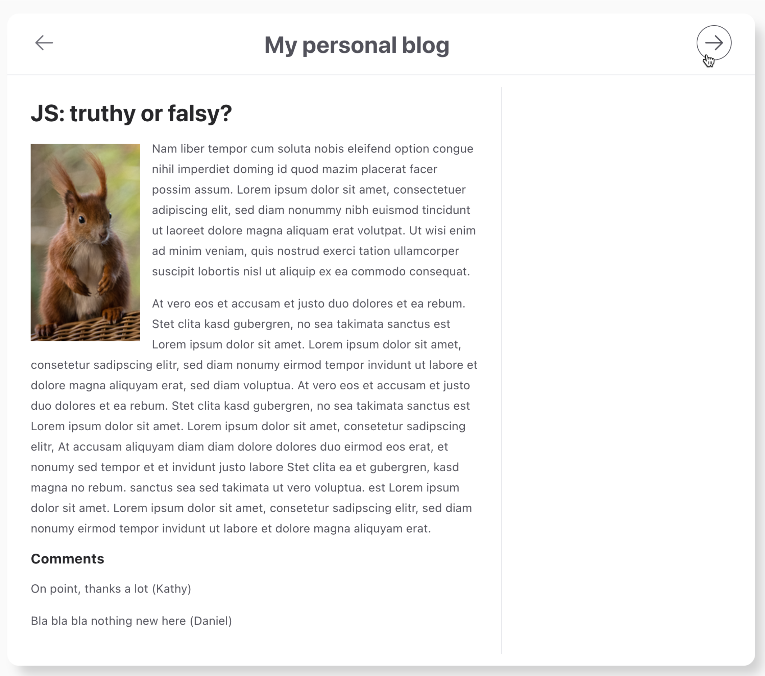
Eine Web-Anwendung
SCREENSHOT o.ä.
Klassisch, mit JavaScript oder SPA?
Artikel in einer Blog-Anwendung
Anforderungen:
Mit den Pfeilen kann man vorherigen/nächsten Blog-Post anzeigen
Die einzelnen Posts sind per Link adressierbar/als Bookmark speicherbar
Die Artikel werden von Google gefunden (SEO)
🕵️‍♂️ step_01

Slide 11
Eine Web-Anwendung
SCREENSHOT o.ä.
Klassisch, mit JavaScript oder SPA?
Ohne JS möglich, klassische Website
Seite kommt fertig als HTML vom Server
Die Id des Blog-Posts ist in der URL vorhanden und kann verlinkt werden
Die Pfeile sind reguläre HTML-Links
🕵️‍♂️ step_01

Slide 12
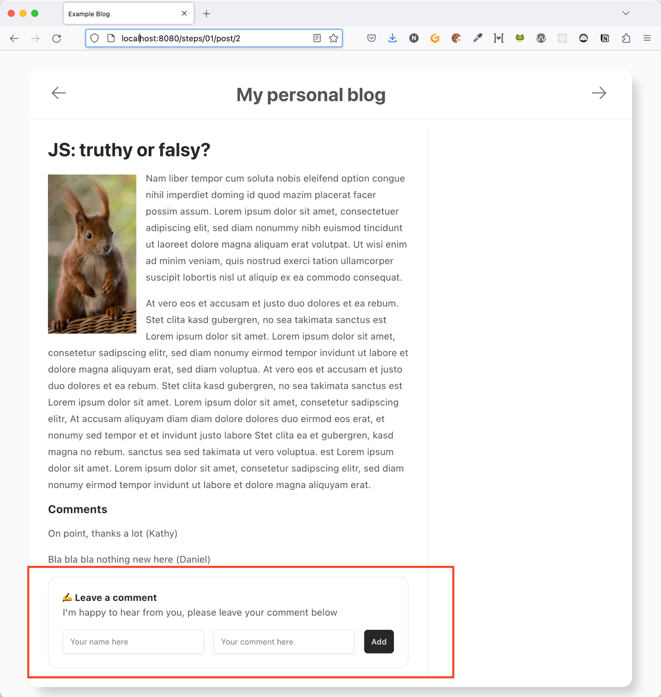
Eine Web-Anwendung
SCREENSHOT o.ä.
Klassisch, mit JavaScript oder SPA?
Neu: Es gibt ein Formular für Kommentare
Anforderungen:
Validierung: Beide Felder sind Pflicht. Wann und wo Fehlermeldung?
Nach dem Speichern soll der Kommentar direkt angezeigt werden
🕵️‍♂️ step_03

Slide 13
Eine Web-Anwendung
SCREENSHOT o.ä.
Klassisch, mit JavaScript oder SPA?
Wohl ohne JS möglich
Validierung geht mit HTML Constraint API so-la-la (kommt auf die Anforderung an)
Disablen des Buttons ohne JS nicht möglich
Nach Absenden des Formulars:
Server muss komplette Seite neu zurückschicken
Ggf. mit Fehlermeldung
Was bedeutet das für das Datenvolumen?
🕵️‍♂️ step_03

Slide 14
Eine Web-Anwendung
SCREENSHOT o.ä.
Exkurs: Formvalidierung
Validierung der Eingaben muss im Server erfolgen (Sicherheit!)
Validierung kann im Client erfolgen (bessere UX)
HTML Constraints API
z.B. semantische Felder (email, number) mit eingebauten Constraints
JS API für komplexe Validierungen
HTML Constraint API deckt einige Fälle noch nicht ab
🕵️‍♂️ step_03

Slide 15
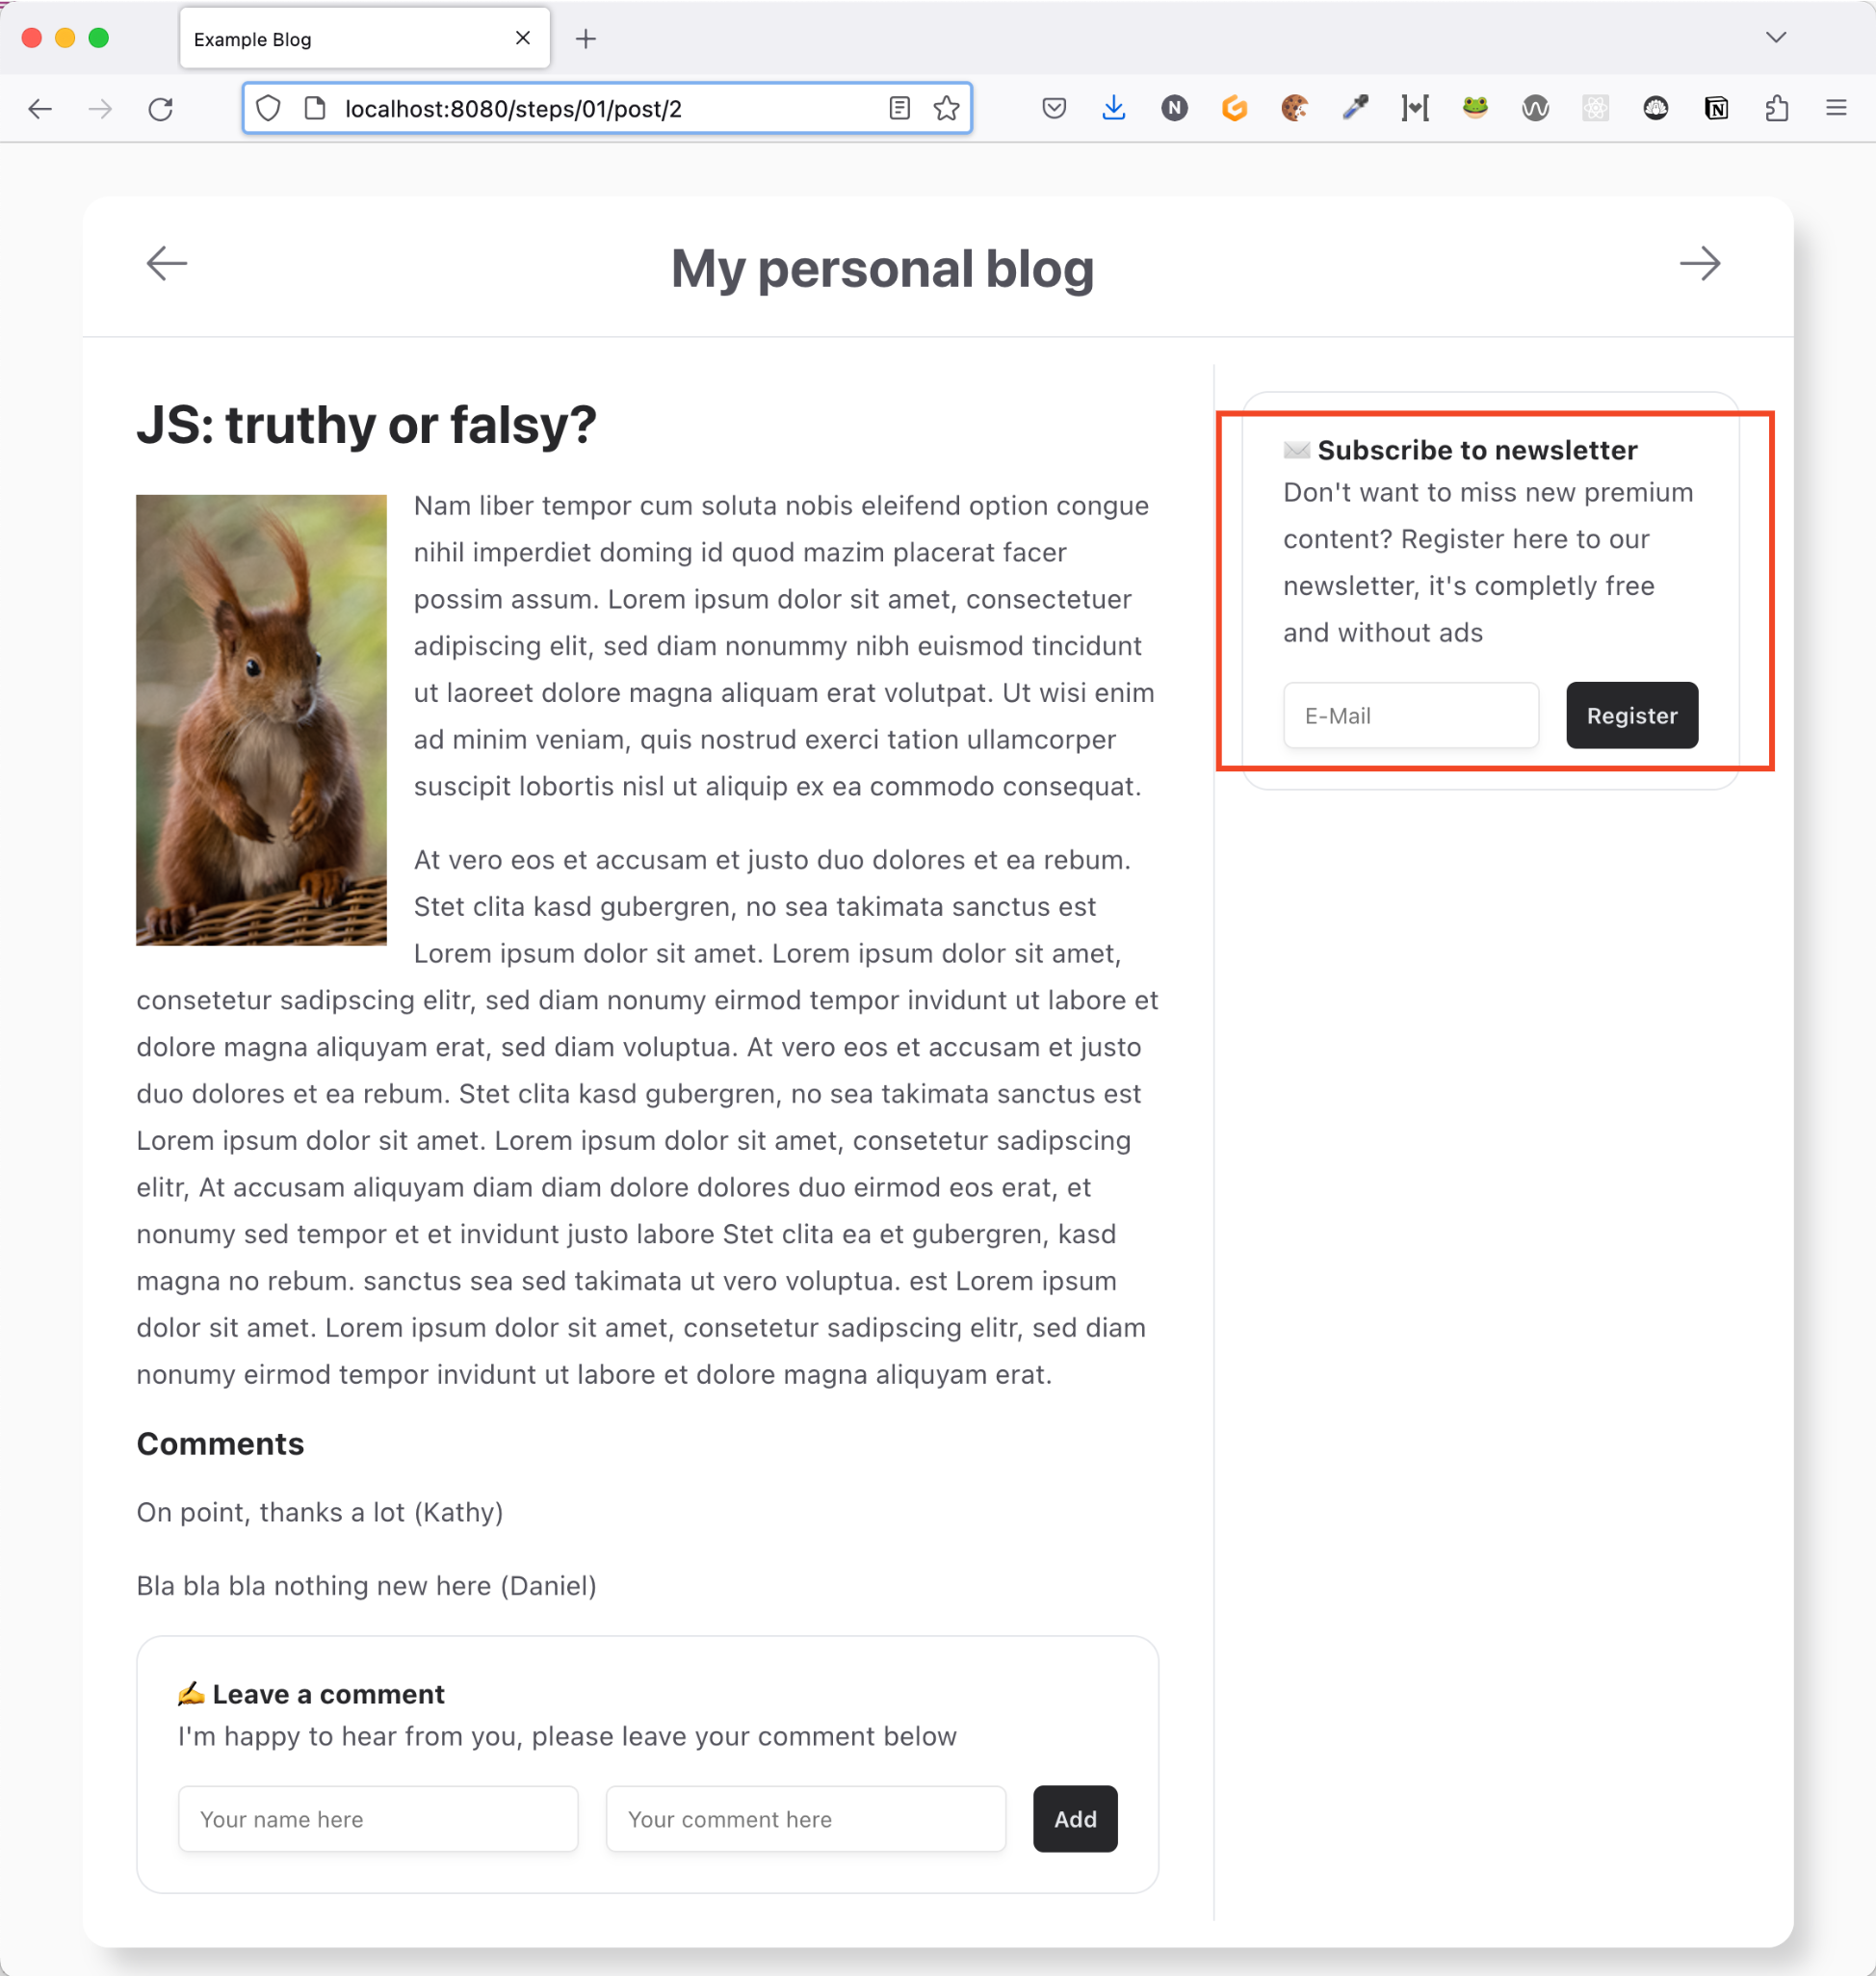
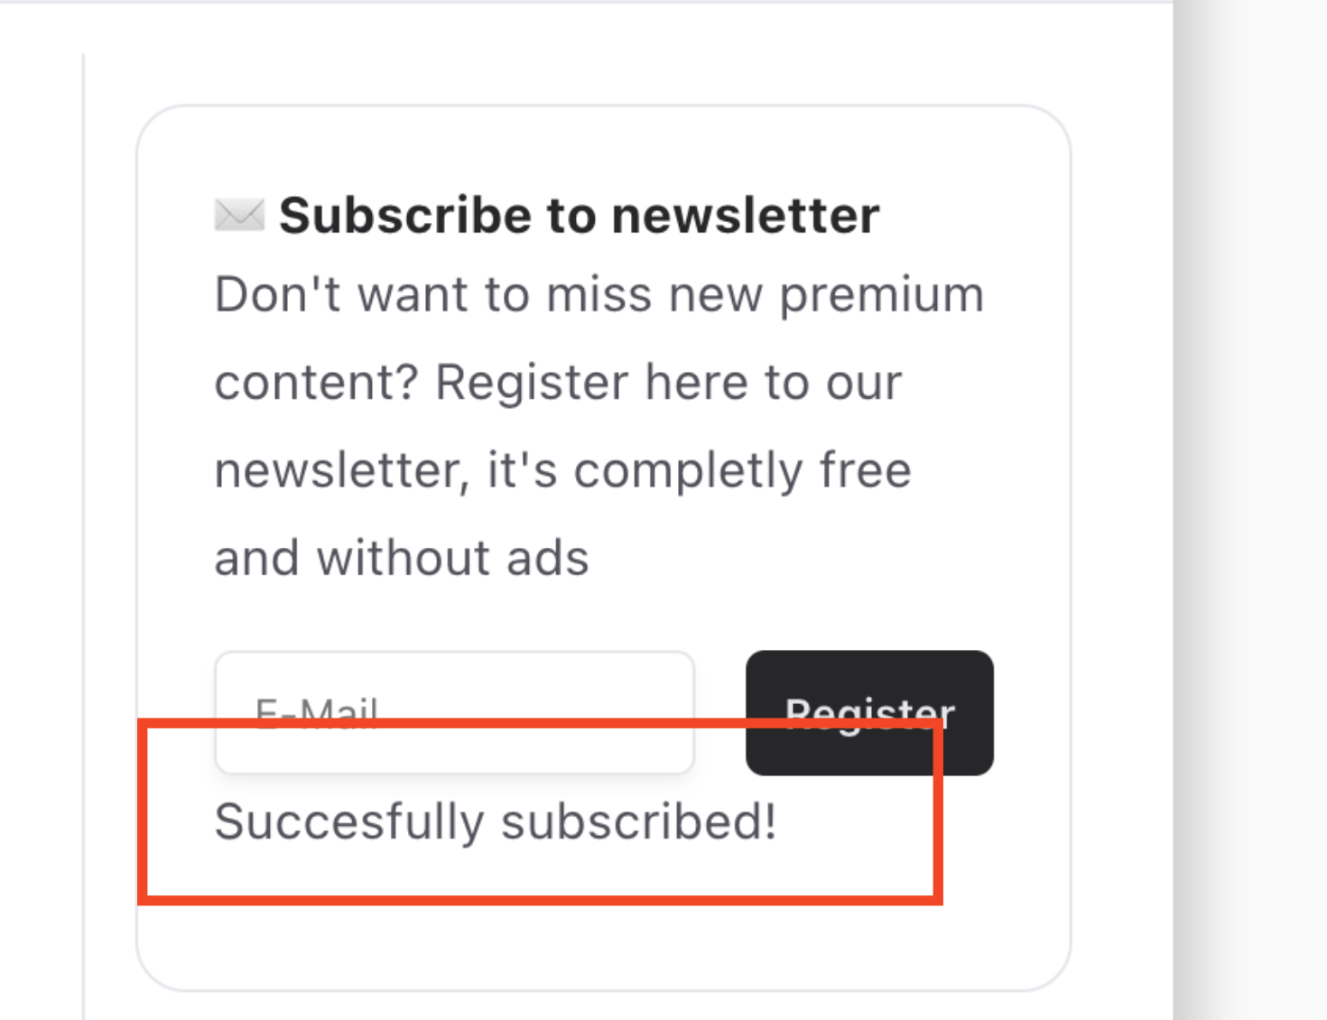
Eine Web-Anwendung
SCREENSHOT o.ä.
Klassisch, mit JavaScript oder SPA?
Neu: Es gibt ein 2. Formular ("Newsletter")
Anforderungen:
Nach dem erfolgreichen Registrieren soll eine Meldung unter dem Textfeld auftauchen ("Vielen Dank für Ihre Registrierung)
🕵️‍♂️ step_03

Slide 16
Eine Web-Anwendung
SCREENSHOT o.ä.
Klassisch, mit JavaScript oder SPA?
Wohl ohne JS möglich:
Konsequenzen wie beim 1. Formular
Backend muss jetzt aber in der Lage sein, für eine Seite mit zwei Formularen zu arbeiten
Muss wissen, woher die Daten jeweils kommen (URL, POST Body, ...)
Muss wissen, welche Meldungen wohin gerendert werden müssen
🕵️‍♂️ step_03

Slide 17
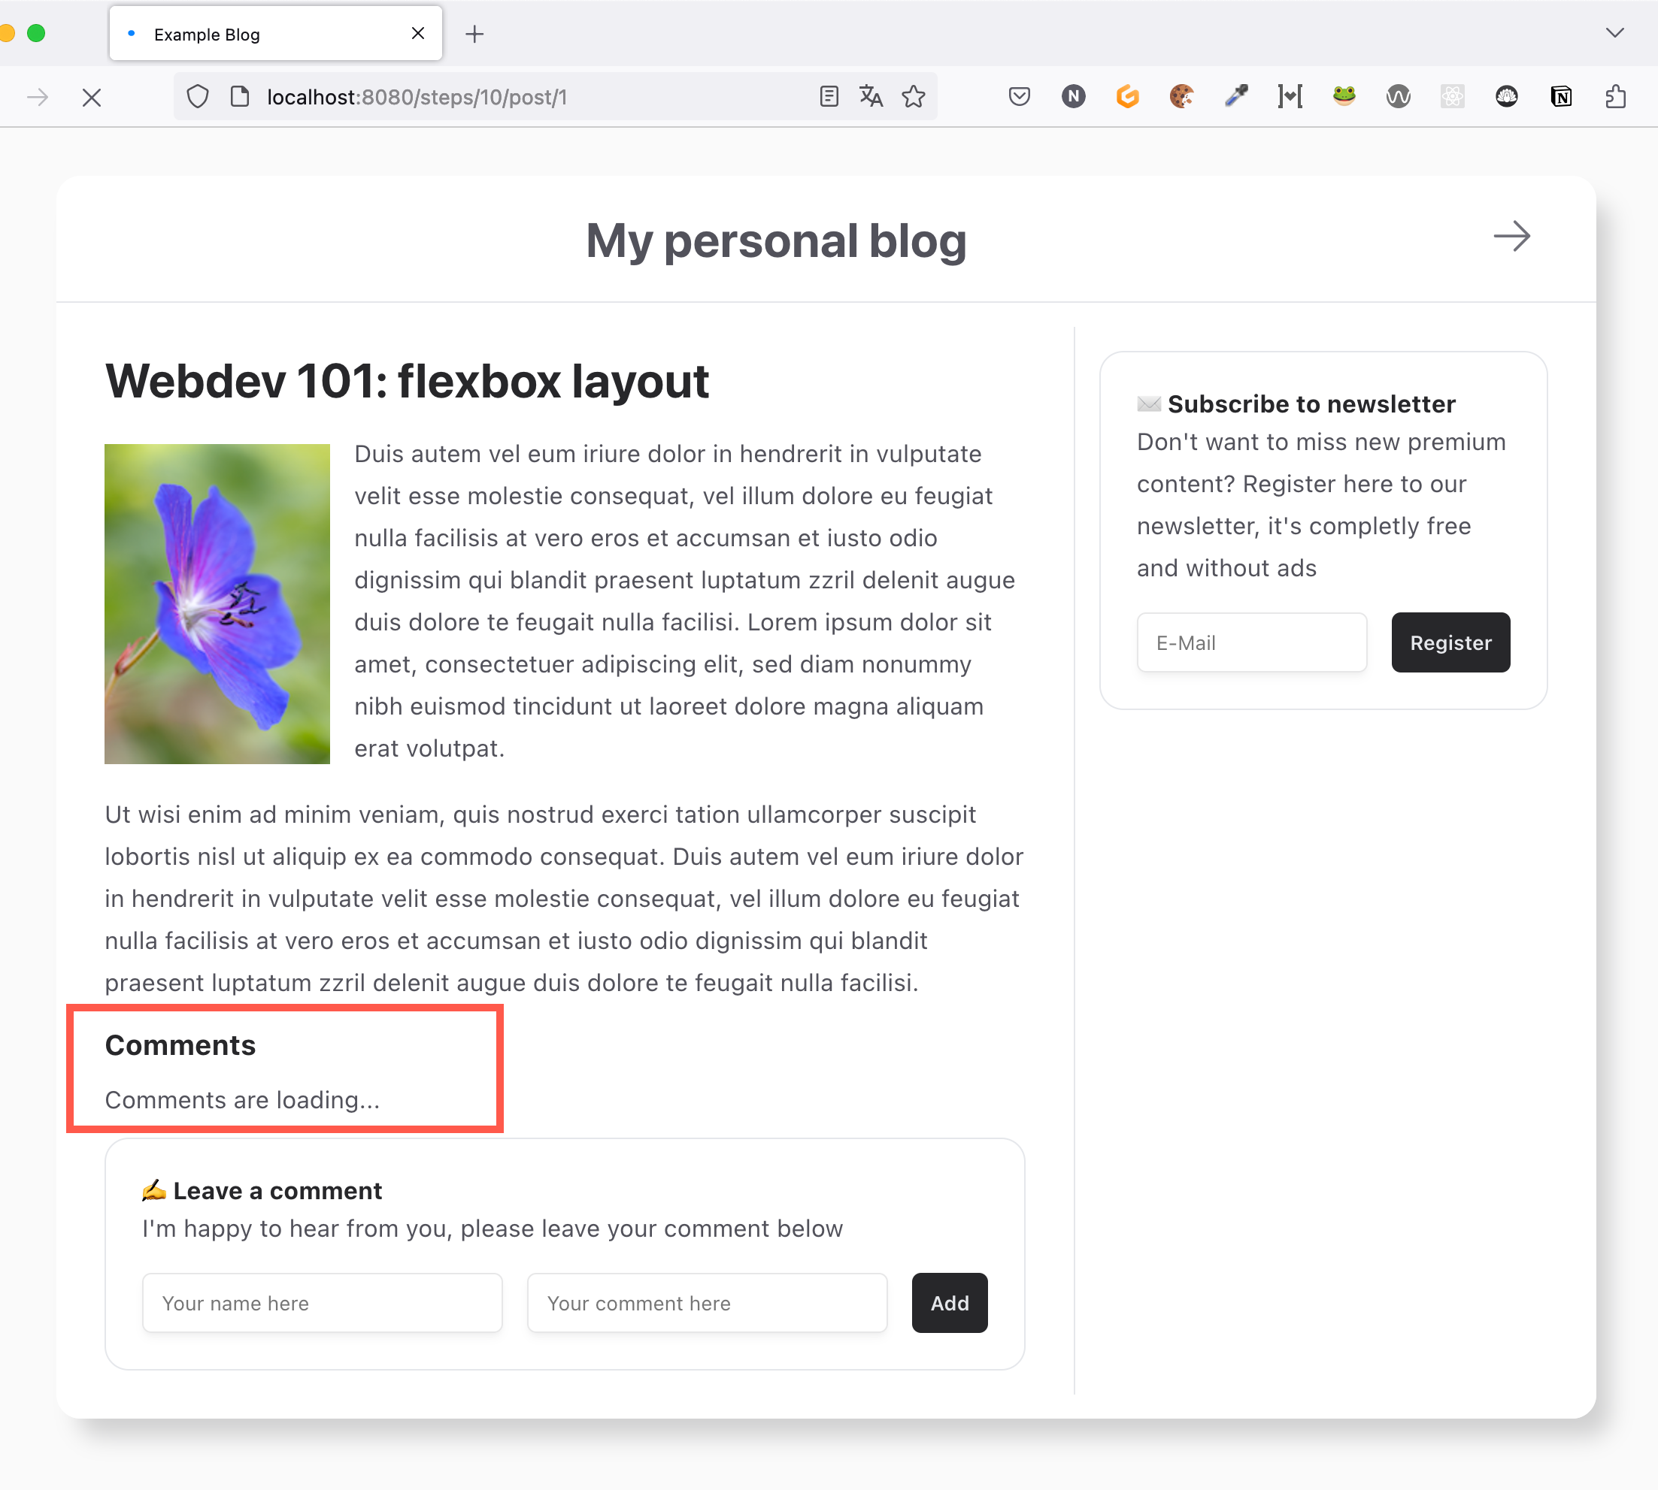
Eine Web-Anwendung
SCREENSHOT o.ä.
Klassisch, mit JavaScript oder SPA?
Der Blog-Post ist das Wichtigste der Seite
Anforderungen:
Wenn das Ermitteln/Laden der Kommentare lange dauert, soll der Rest der Seite schon angezeigt werden
🕵️‍♂️ step_10

Slide 18
Eine Web-Anwendung
SCREENSHOT o.ä.
Klassisch, mit JavaScript oder SPA?
Ohne JS unmöglich (?)
Browser muss Seite mit Platzhalter/Wartemeldung liefern
Client muss auf fehlende Teile warten und dann in die Seite integrieren
HTMX
🕵️‍♂️ step_10

Slide 19
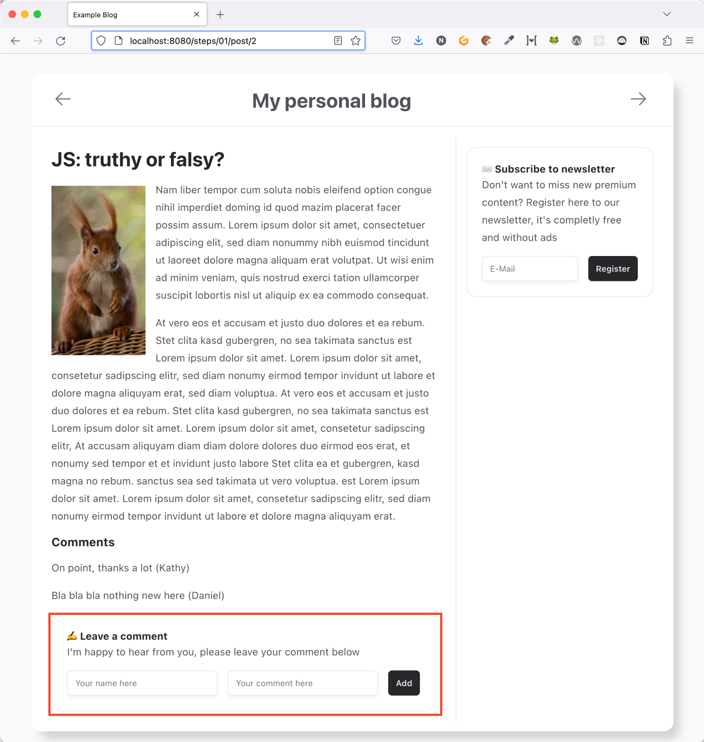
Eine Web-Anwendung
SCREENSHOT o.ä.
Klassisch, mit JavaScript oder SPA?
Das Speichern des Kommentares dauert etwas länger
Anforderungen:
Während der neue Kommentar gespeichert wird, soll eine Wartemeldung angezeigt werden
Während der Kommentar gespeichert wird, soll es nicht möglich sein erneut, auf "Add"-Button zu drücken ("Double Submit")

Slide 20
Eine Web-Anwendung
SCREENSHOT o.ä.
Klassisch, mit JavaScript oder SPA?
Ohne JS nicht möglich:
Als Reaktion auf den "Add"-Button-Klick muss neben dem Submit-Request auch unmittelbar die Darstellung angepasst werden
und der Button muss disabled werden

Slide 21
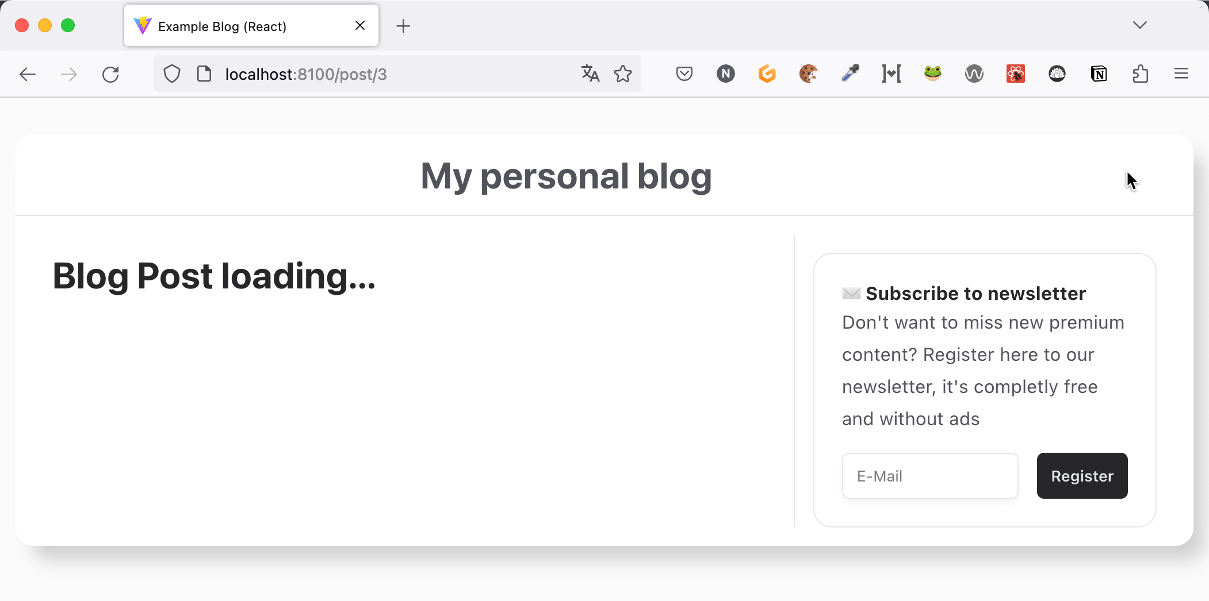
Eine Web-Anwendung
SCREENSHOT o.ä.
Klassisch, mit JavaScript oder SPA?
Lahmes Internet
Anforderungen:
Beim Klicken auf die Pfeile (vorheriger/nächster Blogpost) soll eine Wartemeldung angezeigt werden, bis der nächste Blog-Post dargestellt werden kann

Slide 22
Eine Web-Anwendung
SCREENSHOT o.ä.
Klassisch, mit JavaScript oder SPA?
Ohne JS nicht möglich
Wenn der Request läuft, zeigt der Browser ein Wartesymbol an (wenn überhaupt)
Laden der Daten muss von der Darstellung entkoppelt werden
Was bedeutet das für unsere SEO-Anforderung?

Slide 23
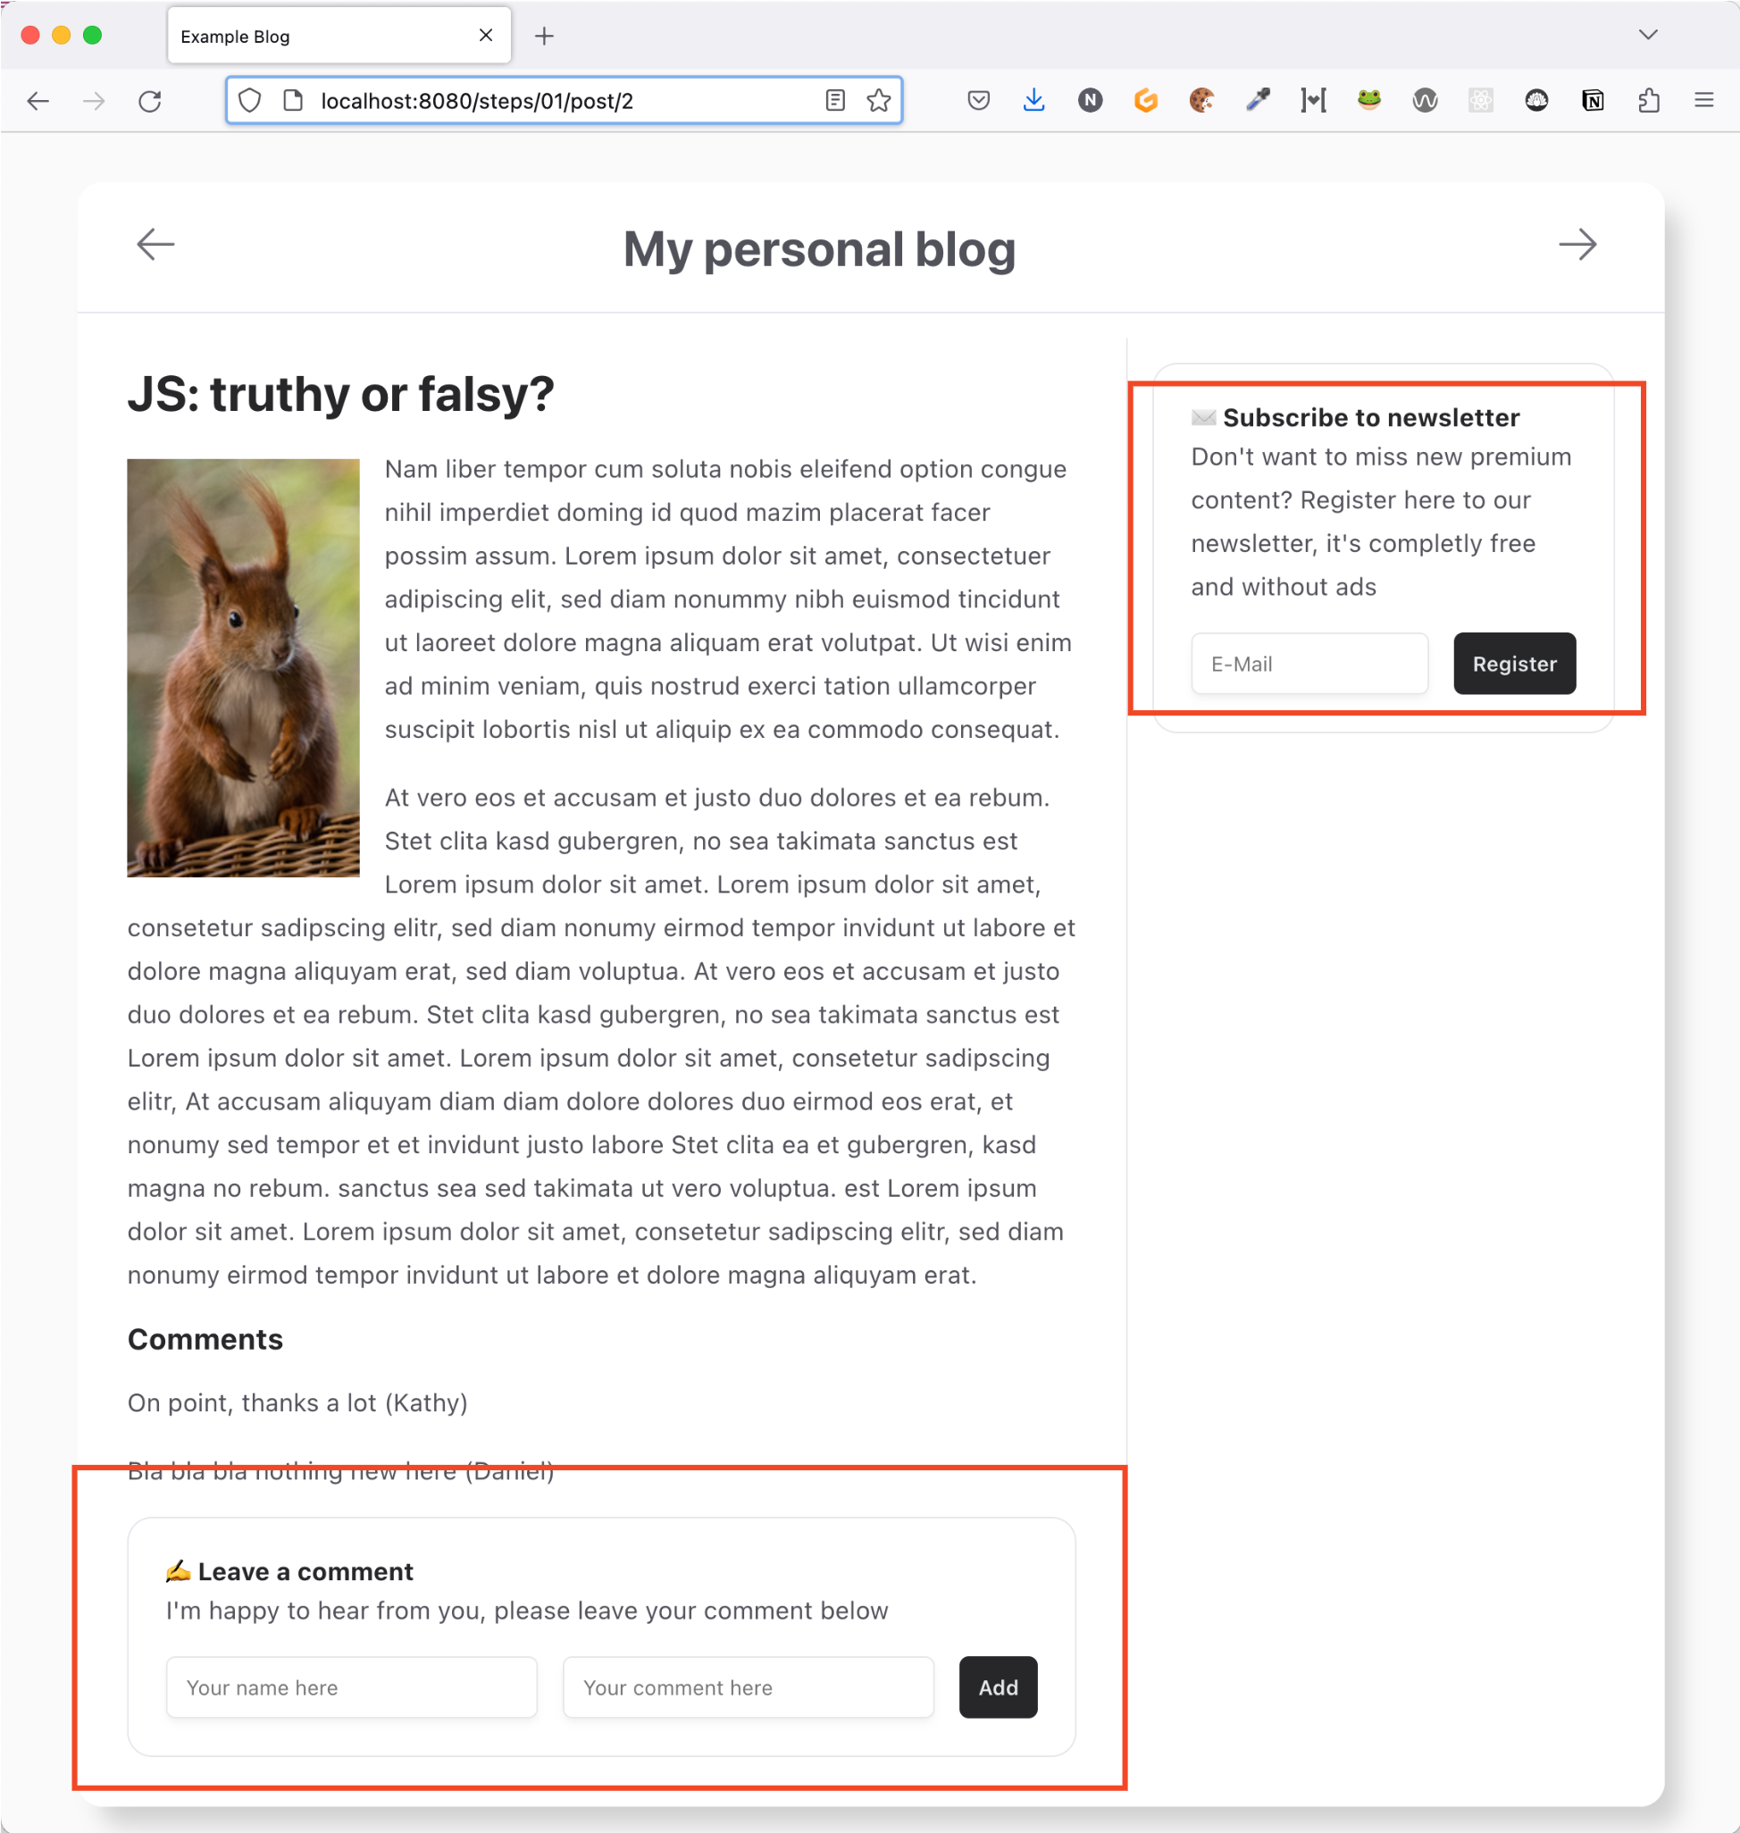
Eine Web-Anwendung
SCREENSHOT o.ä.
Klassisch, mit JavaScript oder SPA?
Zwei Formulare auf einer Seite
Anforderungen
Wenn auf den "Register"-Knopf gedrückt wird, sollen Eingaben im Kommentar-Formular erhalten bleiben

Slide 24
Eine Web-Anwendung
SCREENSHOT o.ä.
Klassisch, mit JavaScript oder SPA?
Ohne JS schwierig
Beide Formulare müssten "eins" sein
beide Inhalte müssten beim Klick auf den Server übertragen werden
der Server müsste wissen, was er tun soll (Button "Add" oder Button "Register")

Slide 25
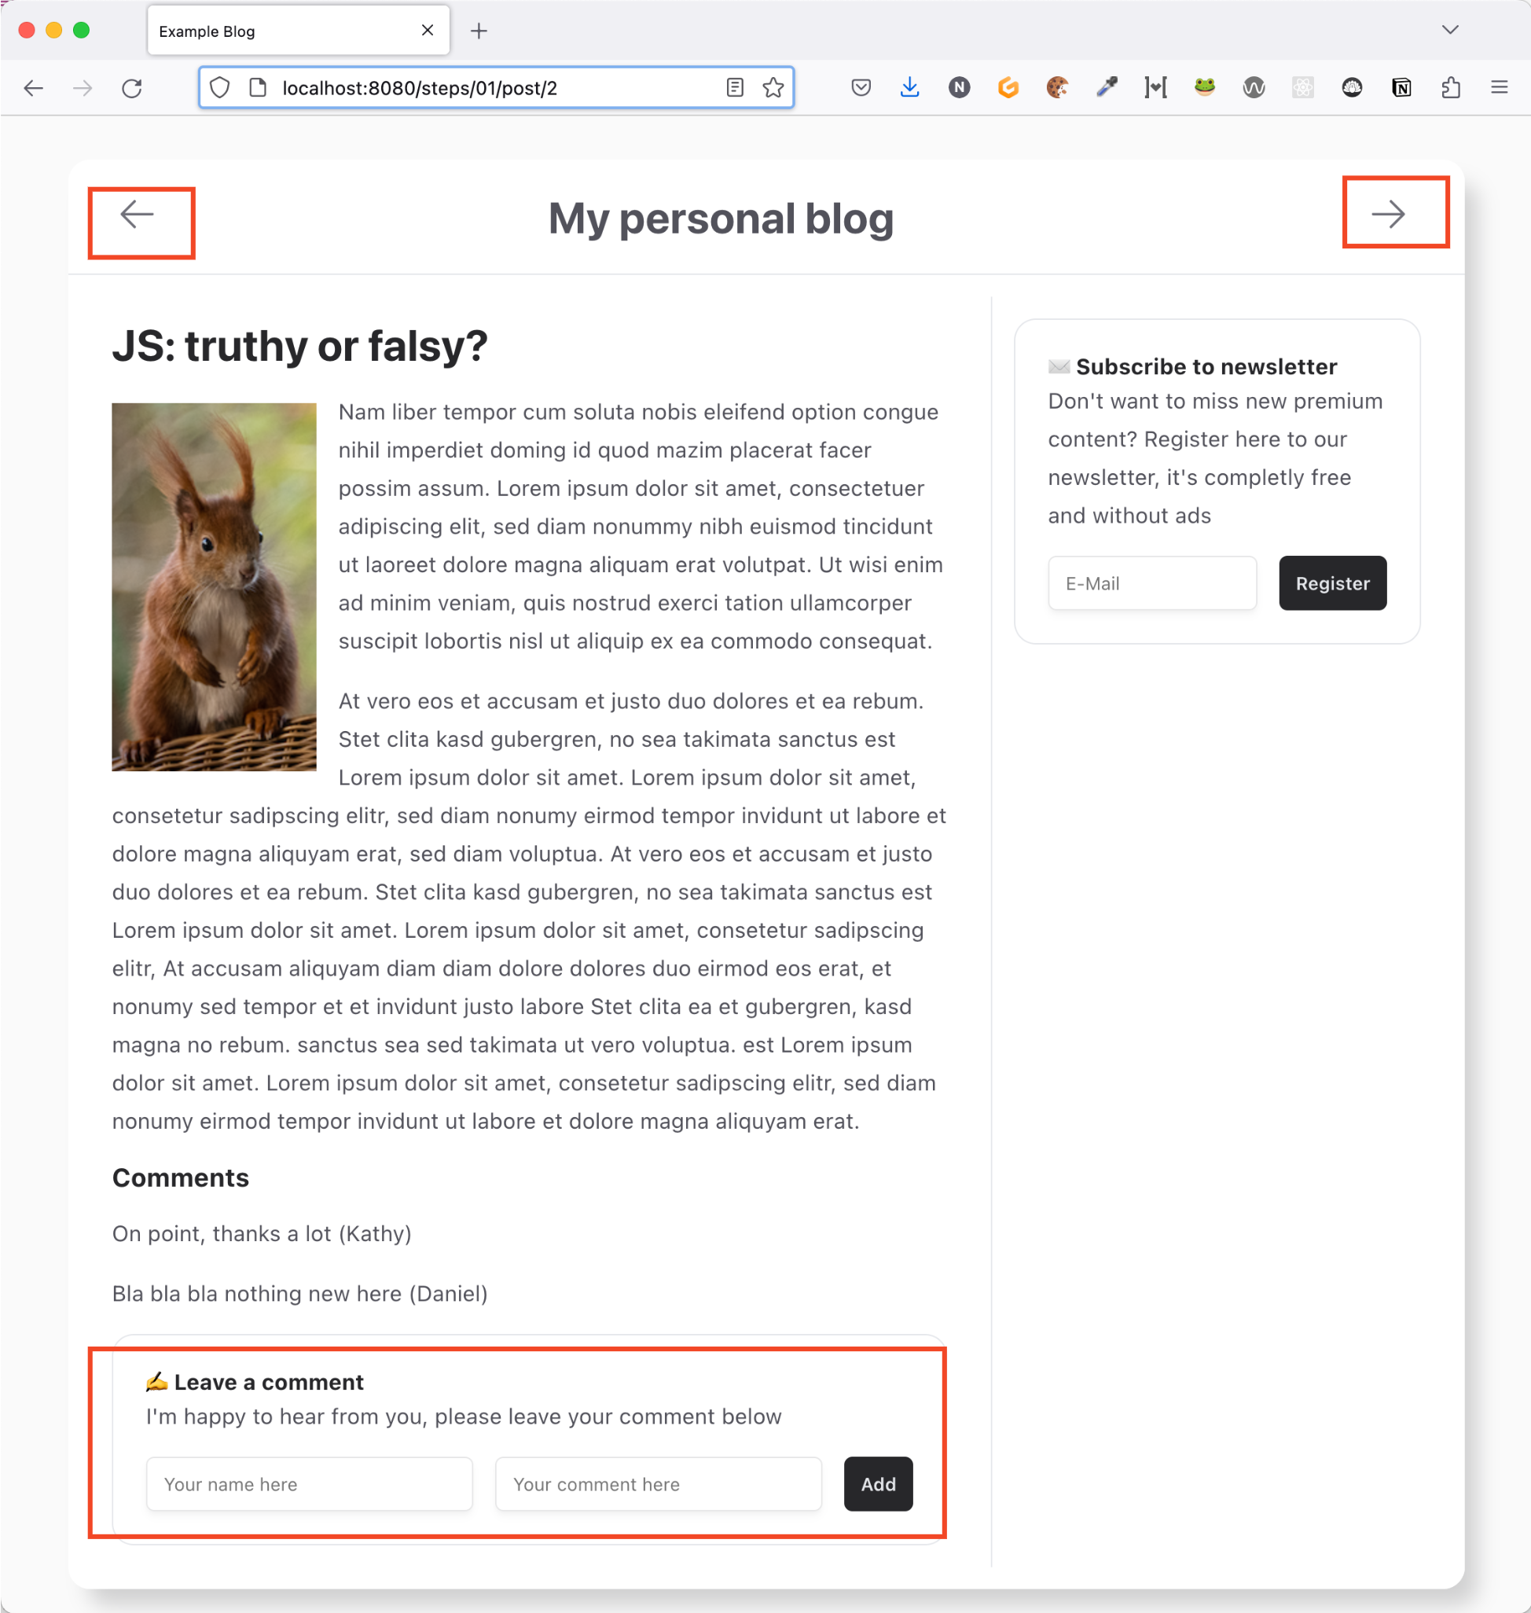
Eine Web-Anwendung
SCREENSHOT o.ä.
Klassisch, mit JavaScript oder SPA?
Kein Datenverlust
Anforderungen
Beim Navigieren von einer Seite zur nächsten und wieder zurück sollen die Daten im Kommentar-Formular erhalten bleiben
Auch bei der Verwendung des Back-/Forward-Buttons!

Slide 26
Eine Web-Anwendung
SCREENSHOT o.ä.
Klassisch, mit JavaScript oder SPA?
Ohne JS unmöglich
bei Navigation über die Links kommt immer neue Seite vom Server
Eingaben sind dann weg
Die Eingaben müssen also irgendwo zwischengespeichert werden (bzw. bei jedem Request mitgesendet werden)
Klassiker in SPA: Globaler Zustand
Wie sähe es aus, wenn die Daten sogar über Seiten reload erhalten bleiben sollen?

Slide 27
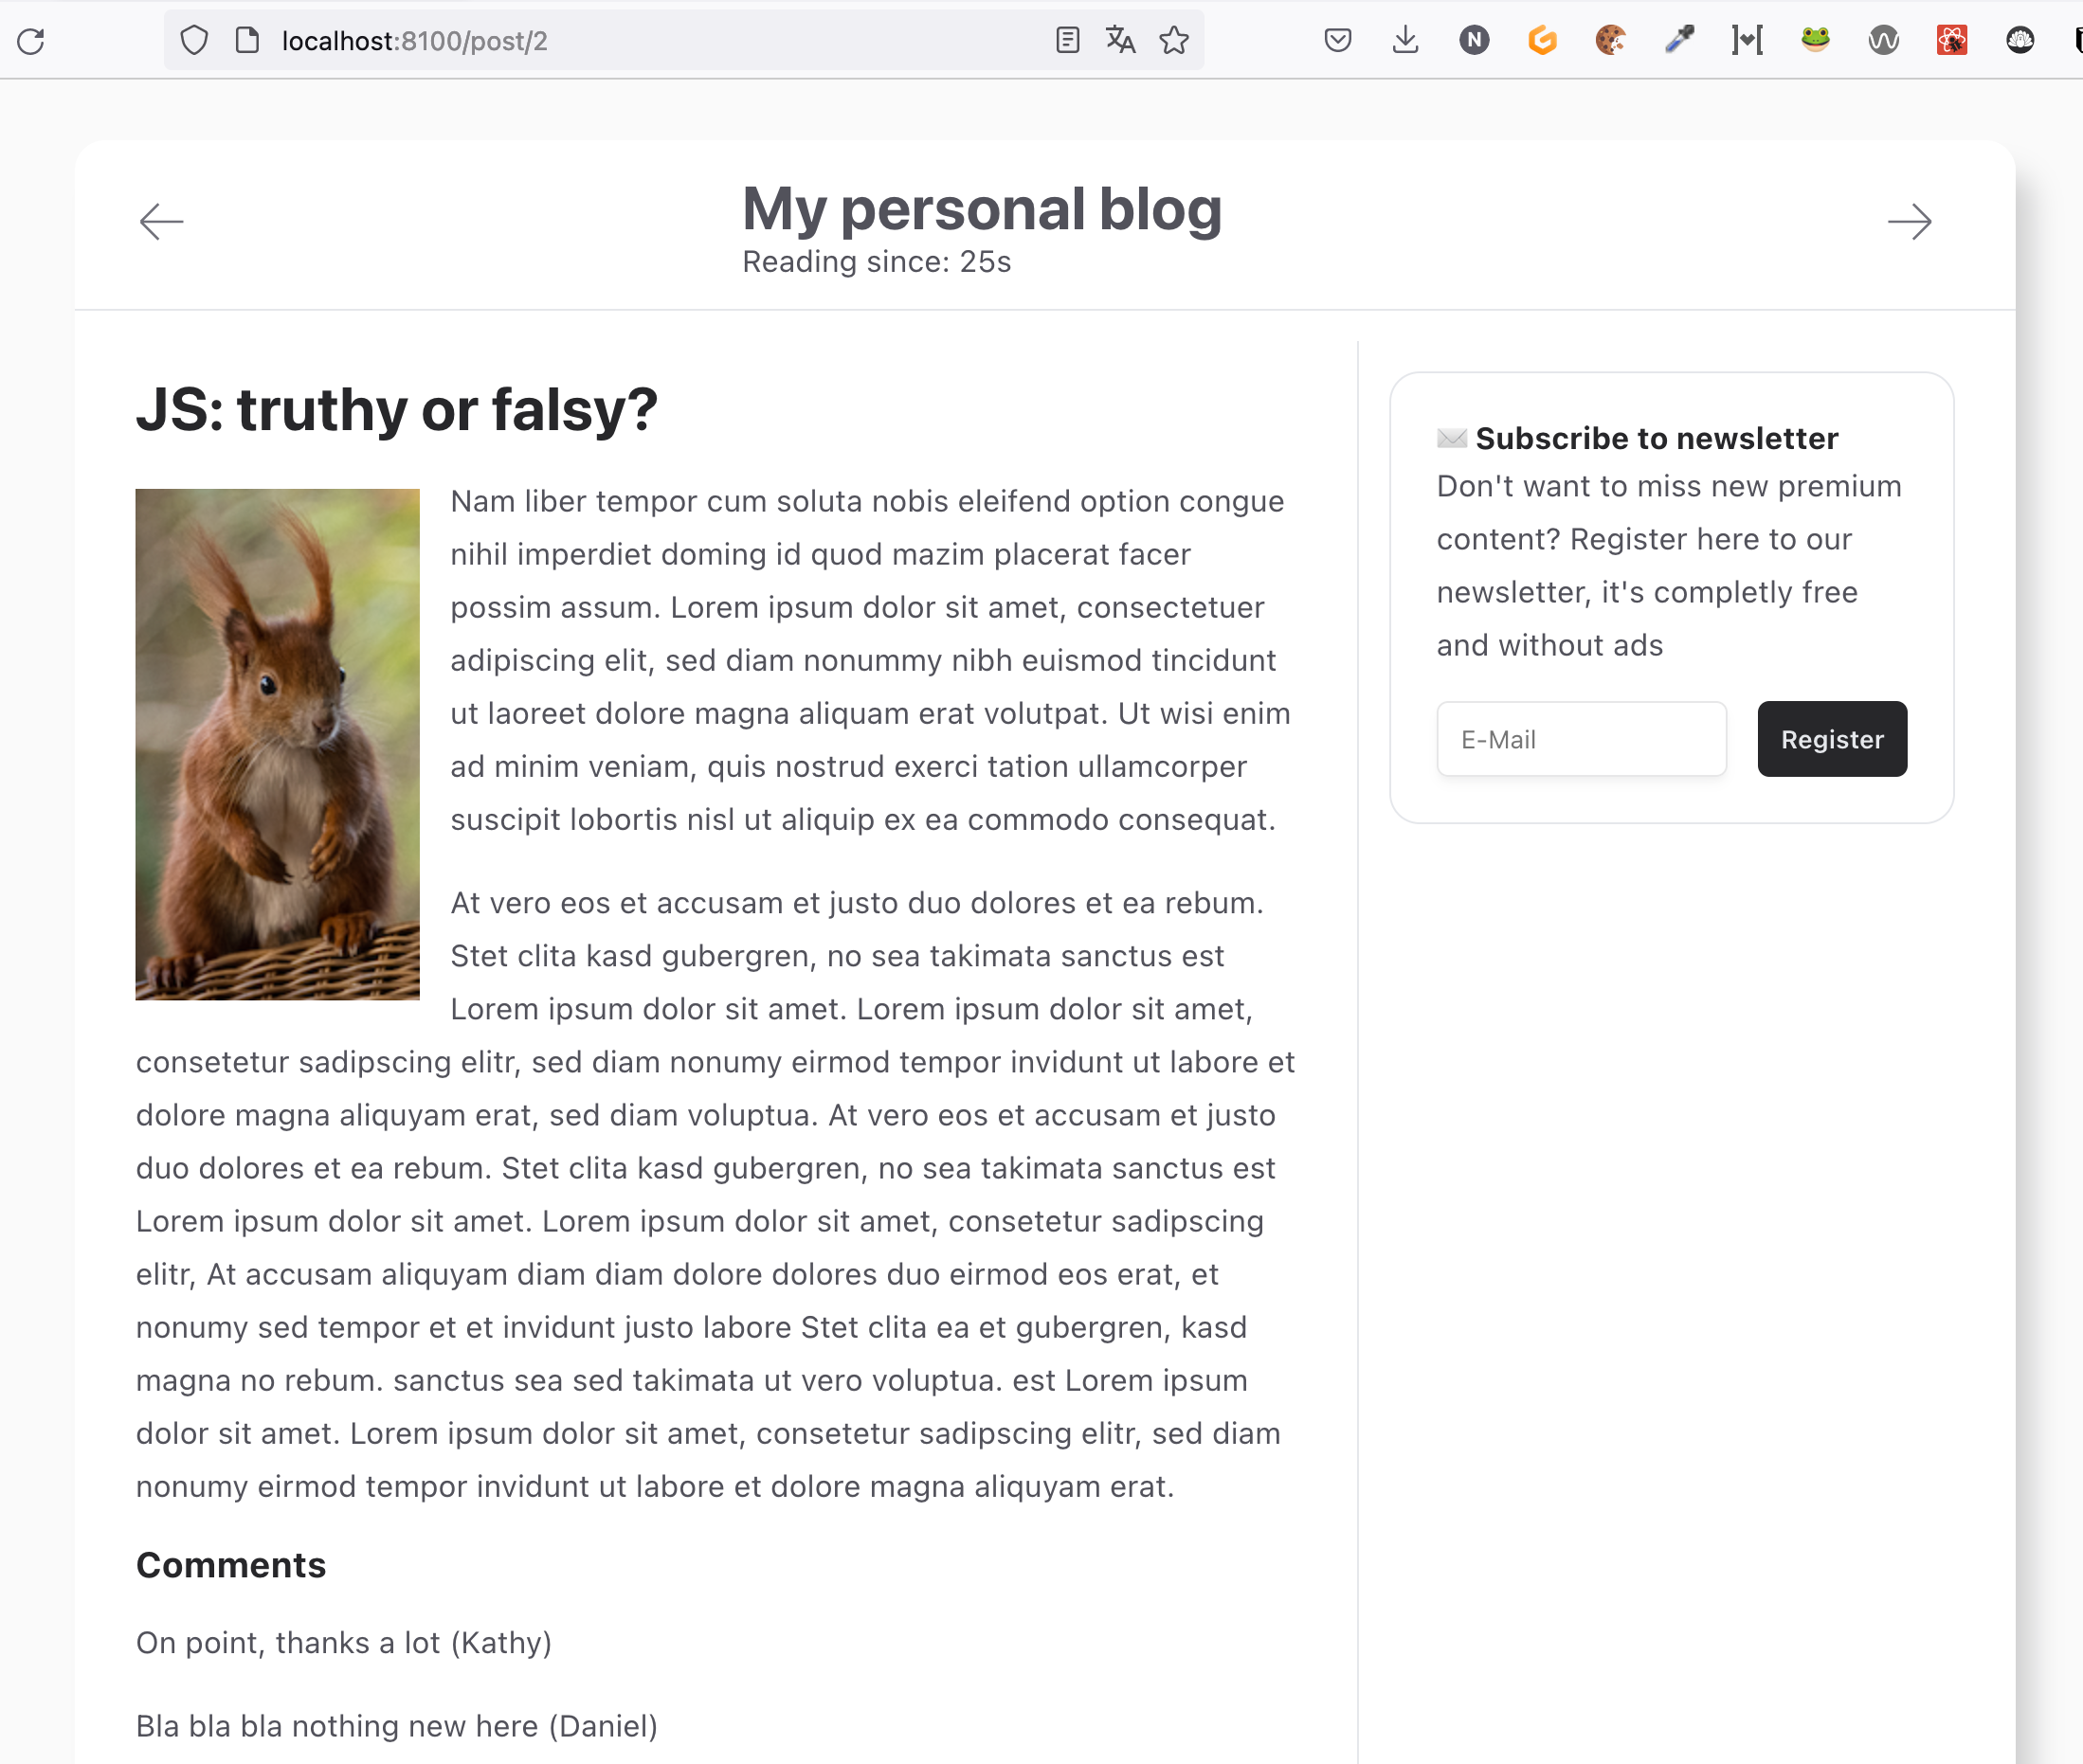
Eine Web-Anwendung
SCREENSHOT o.ä.
Klassisch, mit JavaScript oder SPA?
Im Header wird ein Timer o.ä. dargestellt (z.B. Session Timeout Timer)
oder ein Video läuft (z.B. mit Werbung)
Anforderungen
Beim Navigieren durch die Seiten soll das Video/der Timer ununterbrochen flüssig weiterlaufen

Slide 28
Eine Web-Anwendung
SCREENSHOT o.ä.
Klassisch, mit JavaScript oder SPA?
Ohne JS unmöglich
Beim Server Request wird die Seite komplett neu aufgebaut, Video fängt von vorne an
Countdown/Timer ist ohne JS ohnehin nicht möglich

Slide 29
Eine Web-Anwendung
SCREENSHOT o.ä.
Klassisch, mit JavaScript oder SPA?
Der CommentService wird von einem externen Dienstleister betrieben
Wir brauchen für den Zugriff einen API-Key
Anforderungen:
Der API-Key ist ein Geheimnis und darf nicht für Dritte sichtbar sein

Slide 30
Eine Web-Anwendung
SCREENSHOT o.ä.
Klassisch, mit JavaScript oder SPA?
Weder noch:
"Geheimnisse" wie Keys und Passwörter dürfen nicht in den Client gelangen
Sofern die Blog-Anwendung API Requests mit JavaScript macht, müsste "unser" Backend dafür einen "Proxy-Dienst" anbieten
Der Proxy-Dienst nimmt den Request vom Client, fügt den Key hinzu und leitet ihn an den Dritt-Service weiter

Slide 31
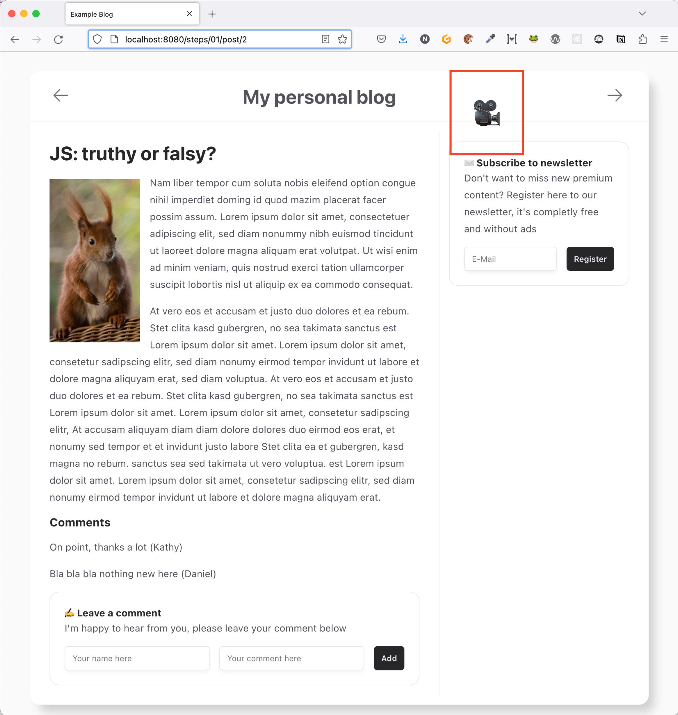
Eine Web-Anwendung
SCREENSHOT o.ä.
Wo haben wir denn jetzt überall JavaScript?
Formulare: Button disablen, während Request läuft
Formulare: Warte-Meldung, während Request läuft
Kommentar-Formular: Eingaben bei Seitenwechsel nicht verlieren
Kommentar-Formular: Eingaben bei Submit des Newsletter-Formulars nicht verlieren
(evtl.) Formulare: Validierung
Kommentare: Warte-Meldung, wenn Laden lange dauert
Blog-Artikel: Warte-Meldung, wenn Laden lange dauert

Slide 32
Ansätze von Web-Anwendungen
Wir brauchen JavaScript
In realistischen Anwendungen ist JavaScript unverzichtbar
Vielleicht schneller/früher als man häufig denkt
Es gibt Fortschritte in CSS und HTML, die JS an mehr Stellen verzichtbar machen, aber nicht an allen

Slide 33
Ansätze von Web-Anwendungen
Wir brauchen JavaScript
In realistischen Anwendungen ist JavaScript unverzichtbar
Vielleicht schneller/früher als man häufig denkt
Es gibt Fortschritte in CSS und HTML, die JS an mehr Stellen verzichtbar machen, aber nicht an allen
Bei "klassischem" Ansatz besteht die Gefahr, dass UI in zwei Teile aufgeteilt wird
"Das bisschen JavaScript wurschteln wir da irgendwie rein"
Aufteilung in Backend-Sprache und JavaScript

Slide 34
Ansätze von
Web-Anwendungen

Slide 35
Ansätze von Web-Anwendungen
Serverseitig gerenderte Anwendungen vs. Single-Page-Anwendungen

Slide 36
Ansätze von Web-Anwendungen
Serverseitig gerenderte ("statische") Anwendungen
Rendern auf dem Server fängt mit jedem Request wieder bei "0" an

Slide 37
Ansätze von Web-Anwendungen
Serverseitig gerenderte ("statische") Anwendungen
Rendern auf dem Server fängt mit jedem Request wieder bei "0" an
Alle Informationen, die der Server braucht, müssen bei jedem Request mitgegeben werden
Inhalt von Eingabefeldern, welche Menüs sind offen etc.
Technik: URL, Request-Parameter, Cookies, Headers

Slide 38
Ansätze von Web-Anwendungen
Serverseitig gerenderte ("statische") Anwendungen
Rendern auf dem Server fängt mit jedem Request wieder bei "0" an
Alle Informationen, die der Server braucht, müssen bei jedem Request mitgegeben werden
Inhalt von Eingabefeldern, welche Menüs sind offen etc.
Technik: URL, Request-Parameter, Cookies, Headers
Im Backend muss dann die ganze Seite zusammengebaut werden
Ggf. können Teile aus dem Cache kommen, aber es muss aus Browser-Sicht eine komplette Seite kommen

Slide 39
Single-Page-Anwendungen
Single-Page-Anwendungen
Man muss JavaScript machen
Man kann auch TypeScript nehmen. JavaScript und TypeScript werden heute synonym verwendet.

Slide 40
Single-Page-Anwendungen
Verhalten von Single-Page-Anwendungen
Der Browser macht einen Request zum Server ("index.html")
Diese Seite ist in der Regel leer, enthält nur Links auf JavaScript und ggf. CSS

Slide 41
Single-Page-Anwendungen
Verhalten von Single-Page-Anwendungen
Der Browser macht einen Request zum Server ("index.html")
Diese Seite ist in der Regel leer, enthält nur Links auf JavaScript und ggf. CSS
Browser muss nun weitere Requests machen, um JS (und CSS) zu laden

Slide 42
Single-Page-Anwendungen
Verhalten von Single-Page-Anwendungen
Der Browser macht einen Request zum Server ("index.html")
Diese Seite ist in der Regel leer, enthält nur Links auf JavaScript und ggf. CSS
Browser muss nun weitere Requests machen, um JS (und CSS) zu laden
Der Code muss über das Internet geladen werden
Das JavaScript muss geparst und ausgeführt werden

Slide 43
Single-Page-Anwendungen
Verhalten von Single-Page-Anwendungen
Der Browser macht einen Request zum Server ("index.html")
Diese Seite ist in der Regel leer, enthält nur Links auf JavaScript und ggf. CSS
Browser muss nun weitere Requests machen, um JS (und CSS) zu laden
Der Code muss über das Internet geladen werden
Das JavaScript muss geparst und ausgeführt werden
Erst jetzt ist die Anwendung sichtbar (aber auch interaktiv)

Slide 44
Single-Page-Anwendungen
Verhalten von Single-Page-Anwendungen
Der Browser macht einen Request zum Server ("index.html")
Diese Seite ist in der Regel leer, enthält nur Links auf JavaScript und ggf. CSS
Browser muss nun weitere Requests machen, um JS (und CSS) zu laden
Der Code muss über das Internet geladen werden
Das JavaScript muss geparst und ausgeführt werden
Erst jetzt ist die Anwendung sichtbar (aber auch interaktiv)
Jede weitere Navigation findet nur noch im Browser statt (keine Server Round-trips)
Deswegen "Single-Page-Anwendung"

Slide 45
Single-Page-Anwendungen
Verhalten von Single-Page-Anwendungen
Der Browser macht einen Request zum Server ("index.html")
Diese Seite ist in der Regel leer, enthält nur Links auf JavaScript und ggf. CSS
Browser muss nun weitere Requests machen, um JS (und CSS) zu laden
Der Code muss über das Internet geladen werden
Das JavaScript muss geparst und ausgeführt werden
Erst jetzt ist die Anwendung sichtbar (aber auch interaktiv)
Jede weitere Navigation findet nur noch im Browser statt (keine Server Round-trips)
Deswegen "Single-Page-Anwendung"
Server ist für die Geschäftslogik und die Bereitstellung der Daten zuständig

Slide 46
Single-Page-Anwendungen
Single-Page-Anwendungen
Konsequente Trennung von UI und Backend
Klare Architektur, klare Aufgabenverteilung
Löst also das "JavaScript-Schnippsel-Problem"

Slide 47
Single-Page-Anwendungen
Single-Page-Anwendungen
Konsequente Trennung von UI und Backend
Klare Architektur, klare Aufgabenverteilung
Löst also das "JavaScript-Schnippsel-Problem"
Schnitt der Anwendung muss nicht den Backend-Services entsprechen
Oftmals ist eine UI "grober" oder einfach nur anders geschnitten als Services im Backend
Sachbearbeiter:in möchte z.B. Kundendaten, vorherige Einkäufe und ... in einer Ansicht sehen
Leser:in möchte Blog-Artikel und Kommentare und Tipps für weitere Artikel in einer Ansicht sehen

Slide 48
Single-Page-Anwendungen
Single-Page-Anwendungen
Zustand ("UI State") befindet sich im Client
Daten im Formular
Kommentar-Liste auf- oder zugeklappt?

Slide 49
Single-Page-Anwendungen
Single-Page-Anwendungen
Zustand ("UI State") befindet sich im Client
Daten im Formular
Kommentar-Liste auf- oder zugeklappt?
Die Daten für eine Seite könnten gezielt per API Request(s) geladen werden

Slide 50
Single-Page-Anwendungen
Single-Page-Anwendungen
Zustand ("UI State") befindet sich im Client
Daten im Formular
Kommentar-Liste auf- oder zugeklappt?
Die Daten für eine Seite könnten gezielt per API Request(s) geladen werden
Teile von Seiten werden neu gerendert
Die Darstellung fängt nicht bei jeder Interaktion wieder bei "0" an

Slide 51
Single-Page-Anwendungen
Probleme von Single-Page-Anwendungen

Slide 52
Single-Page-Anwendungen
Probleme von Single-Page-Anwendungen
Was fällt euch ein? 🤔

Slide 53
Single-Page-Anwendungen
Probleme von Single-Page-Anwendungen
Was fällt euch ein? 🤔
Gängige Vorurteile? 🤬

Slide 54
Single-Page-Anwendungen
Probleme von Single-Page-Anwendungen
SEO geht nicht / schlecht!
Langsam!
Viel JavaScript muss geladen werden!
JS-Bibliotheken ändern sich ständig!
Tooling funktioniert nicht bzw. ist komplex!

Slide 55
Performance
Performance in Single-Page-Anwendungen
Es gibt die Zeit, die es braucht, bis eine Anwendung fertig dargestellt und interaktiv wird

Slide 56
Performance
Performance in Single-Page-Anwendungen
Es gibt die Zeit, die es braucht, bis eine Anwendung fertig dargestellt und interaktiv wird
Es gibt die Performance zur Laufzeit (Öffnen eines Menüs oder Drag'n'Drop funktioniert flüssig)

Slide 57
Performance
Performance in Single-Page-Anwendungen
Es gibt die Zeit, die es braucht, bis eine Anwendung fertig dargestellt und interaktiv wird
Es gibt die Performance zur Laufzeit (Öffnen eines Menüs oder Drag'n'Drop funktioniert flüssig)
Performance beim Austausch mit Server-Daten (z.B. REST API)

Slide 58
Performance
Performance in Single-Page-Anwendungen
Es gibt die Zeit, die es braucht, bis eine Anwendung fertig dargestellt und interaktiv wird
Es gibt die Performance zur Laufzeit (Öffnen eines Menüs oder Drag'n'Drop funktioniert flüssig)
Performance beim Austausch mit Server-Daten (z.B. REST API)
👉 In der Diskussion um Fullstack-Ansätze geht es meist um den ersten Punkt

Slide 59
Single-Page-Anwendungen
Verhalten von Single-Page-Anwendungen
Es gibt natürlich Kompromisse...
Server Side Rendering (SSR)
Lazy-Loading: Teile des JavaScript-Codes werden erst bei Bedarf geladen
Caching der Artefakte: einzelne JS-Dateien können im Browser gecached werden

Slide 60
Single-Page-Anwendungen
Serverseitiges Rendern (SSR)
Bei SSR wird die Anwendung auf dem Server ausgeführt

Slide 61
Single-Page-Anwendungen
Serverseitiges Rendern (SSR)
Bei SSR wird die Anwendung auf dem Server ausgeführt
Der Server schickt fertiges HTML zum Client

Slide 62
Single-Page-Anwendungen
Serverseitiges Rendern (SSR)
Bei SSR wird die Anwendung auf dem Server ausgeführt
Der Server schickt fertiges HTML zum Client
Gut: Client braucht HTML nur anzuzeigen (schnell!)
Gut: Suchmaschinen können HTML indizieren

Slide 63
Single-Page-Anwendungen
Serverseitiges Rendern (SSR)
Bei SSR wird die Anwendung auf dem Server ausgeführt
Der Server schickt fertiges HTML zum Client
Gut: Client braucht HTML nur anzuzeigen (schnell!)
Gut: Suchmaschinen können HTML indizieren
Ebenfalls wird der komplette Anwendungscode zum Client geschickt
😢 Auch für "statische" Komponenten
😢 Bandbreite! Performance!
😢 Erst jetzt ist die Anwendung interaktiv
Jede weitere Navigation findet im Client statt (ohne Server roundtrip)

Slide 64
Teil 2
Fullstack
Ansätze

Slide 65
Fullstack Ansätze
Fullstack-Ansätze
Im Client nur dort JS, wo technisch notwendig
wie beim JS-Schnippsel-Ansatz!

Slide 66
Fullstack Ansätze
Fullstack-Ansätze
Im Client nur dort JS, wo technisch notwendig
wie beim JS-Schnippsel-Ansatz!
...aber Entwicklung aus einem Guss / Stack
wie beim Single-Page-Ansatz

Slide 67
Fullstack Ansätze
Fullstack-Ansätze
Im Client nur dort JS, wo technisch notwendig
wie beim JS-Schnippsel-Ansatz!
...aber Entwicklung aus einem Guss / Stack
wie beim Single-Page-Ansatz
Das Beste aus beiden Welten?

Slide 68
Fullstack Ansätze
Fullstack-Ansätze
Fullstack JavaScript-Frameworks
Insbesondere in React gerade heftig diskutiert (Next.js, Remix)
Vue (Nuxt)
SvelteKit (Svelte)

Slide 69
Fullstack Ansätze
Fullstack-Ansätze
Fullstack JavaScript-Frameworks
Insbesondere in React gerade heftig diskutiert (Next.js, Remix)
Vue (Nuxt)
SvelteKit (Svelte)
Astro, Qwik

Slide 70
Fullstack Ansätze
Fullstack-Ansätze
Fullstack JavaScript-Frameworks
Insbesondere in React gerade heftig diskutiert (Next.js, Remix)
Vue (Nuxt)
SvelteKit (Svelte)
Astro, Qwik
(HTMX)
Kein Fullstack-Framework aber evtl. interessant für kleinere Anwendungen

Slide 71
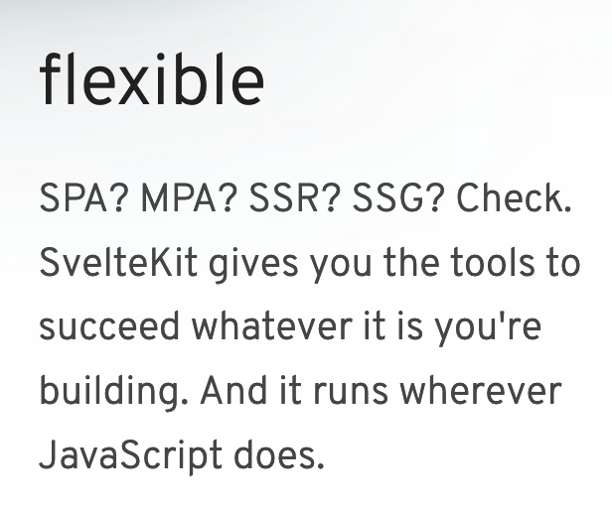
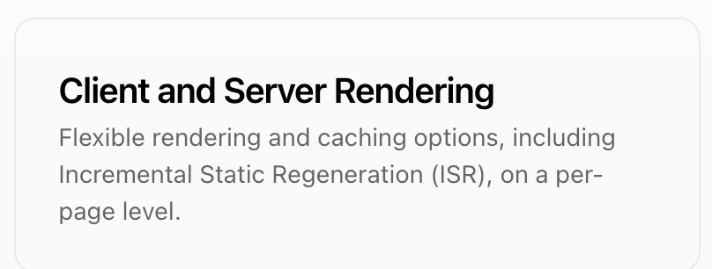
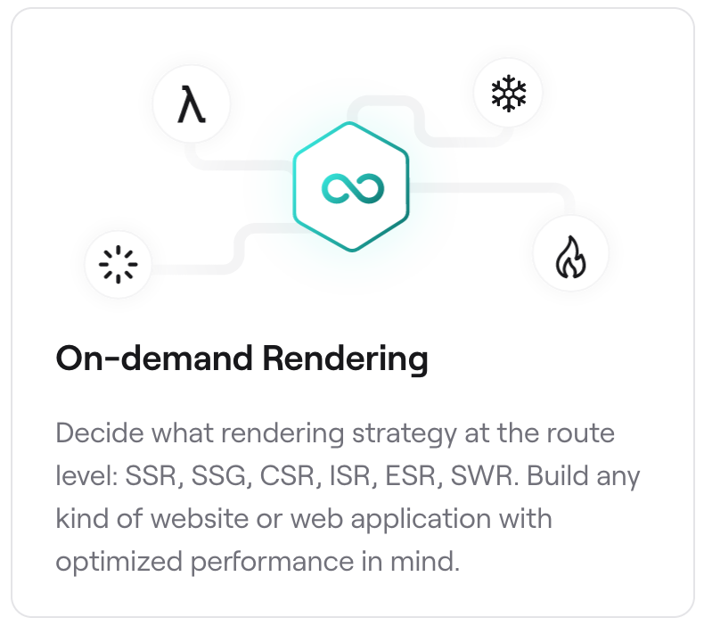
Fullstack Ansätze
Konzepte
Es gibt eine Reihe von Ideen, JS-basierte Anwendungen schneller in den Browser zu bringen....
Umsetzung unterscheidet sich je nach Framework
https://nextjs.org
https://kit.svelte.dev/
https://nuxt.com

Slide 72
Fullstack Ansätze
Begriffe
Multi-Page-Application (MPA)
"Traditionelle" Web-Anwendung, in der der Client pro Route einen Request zum Server macht

Slide 73
Fullstack Ansätze
Begriffe
Serversite Rendering (SSR)
Seite einer JS-Anwendung wird auf dem Server gerendert
Fertiger HTML-Code wird zum Client geschickt

Slide 74
Fullstack Ansätze
Begriffe
Serversite Rendering (SSR)
Seite einer JS-Anwendung wird auf dem Server gerendert
Fertiger HTML-Code wird zum Client geschickt
Hydration
Serverseitig gerenderte HTML-Seite wird auf dem Client durch Hinzufügen und Ausführen von JavaScript interaktiv gemacht. Erst danach ist die Anwendung interaktiv.

Slide 75
Fullstack Ansätze
Begriffe
Serversite Rendering (SSR)
Seite einer JS-Anwendung wird auf dem Server gerendert
Fertiger HTML-Code wird zum Client geschickt
Hydration
Serverseitig gerenderte HTML-Seite wird auf dem Client durch Hinzufügen und Ausführen von JavaScript interaktiv gemacht. Erst danach ist die Anwendung interaktiv.
Partial, selective, oder progressive hydration:
Es werden nur Teile des HTML-Codes interaktiv gemacht, bzw. Schritt-für-Schritt (z.B. mit Suspense in React)

Slide 76
Fullstack Ansätze
Begriffe
Progressive Enhancement:
Die Anwendung funktioniert grundsätzlich ohne JavaScript
JavaScript wird nur verwendet, um die Bedienbarkeit noch zu verbessern
Beispiel:
Formular kann ausgefüllt und abgeschickt werden (ohne JS)
Validiert wird aber nur mit JS
Motivation von PE: Man kann die Anwendung schon bedienen, auch wenn der JS-Code noch nicht geladen wurde

Slide 77
Fullstack Ansätze
Begriffe: Render-Verhalten
Static Site Generation (SSG)
Die Seiten der kompletten Anwendung werden schon zur Buildzeit generiert. Zum Beispiel auf Basis von Daten aus einem CMS
Ergebnis muss aber nicht zwangsläufig HTML sein.

Slide 78
Fullstack Ansätze
Begriffe: Render-Verhalten
Static Site Generation (SSG)
Die Seiten der kompletten Anwendung werden schon zur Buildzeit generiert. Zum Beispiel auf Basis von Daten aus einem CMS
Ergebnis muss aber nicht zwangsläufig HTML sein.
Incremental Static Regeneration (ISG)
Einzelne Seiten der Anwendung werden zur Laufzeit neu generiert (z.B. wenn ein Artikel im CMS aktualisiert wurde)

Slide 79
Fullstack Ansätze
Begriffe: Render-Verhalten
Static Site Generation (SSG)
Die Seiten der kompletten Anwendung werden schon zur Buildzeit generiert. Zum Beispiel auf Basis von Daten aus einem CMS
Ergebnis muss aber nicht zwangsläufig HTML sein.
Incremental Static Regeneration (ISG)
Einzelne Seiten der Anwendung werden zur Laufzeit neu generiert (z.B. wenn ein Artikel im CMS aktualisiert wurde)
Edge-Side Rendering (ESR)
Der Server für das Frontend läuft in einer "Edge-Funktion" im CDN (z.B. bei Cloudflare, Vercel oder Netlify)
Da die Funktionen "nahe" beim Client laufen, soll die Latenz gering sein

Slide 80
Fullstack
Web-Anwendungen
am Beispiel
Next.js

Slide 81
Next.js
Next.js von Vercel (https://nextjs.org)
Basiert auf React
Statisches und dynamisches Rendering
Caching
Enthält Build-Tooling und Server
Neuste Features mit dem "App-Router" (ab Version 13.4)
React Server Components (RSC)
Suspsene
entspricht der React "Architekturvision"

Slide 82
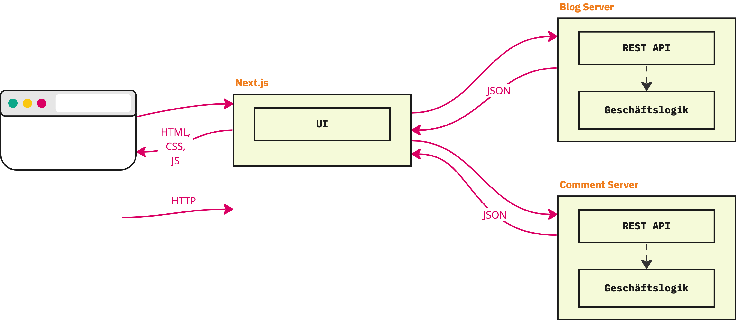
Fazit
Deployment: "Backend for Frontend"

Slide 83
Routing

Slide 84
Routing
Dateisystem-basierte Routen
Die Routen werden auf dem Server definiert
Die Frameworks arbeiten mit Ordner- bzw. Datei-Konventionen
Unterstützung für typische Anforderungen wie dynamische Segmente, Route-Gruppen vorhanden

Slide 85
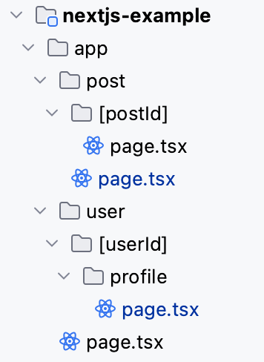
Routing
Routen in Next.JS
In Next.js ist ein Ordner eine Route, wenn darin eine page.tsx-Datei liegt
src/app/post/[postId]/page.tsx
/post/1
/post
/user/1/profile
/

Slide 86
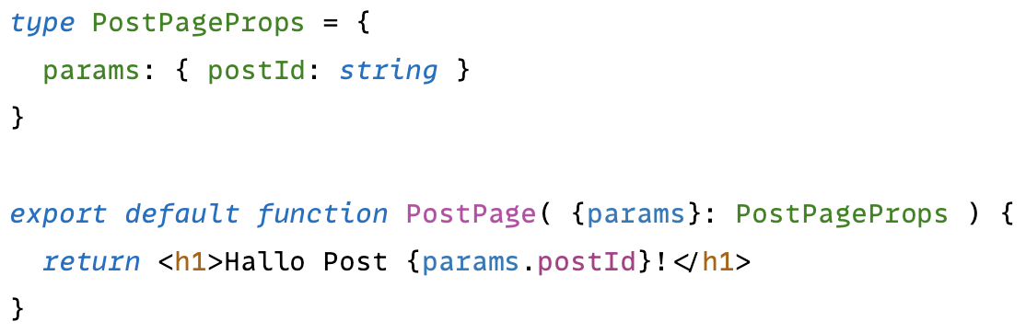
Routing
Routen in Next.JS
In Next.js ist ein Ordner eine Route, wenn darin eine page.tsx-Datei liegt
src/app/post/[postId]/page.tsx
Diese Datei exportiert eine React-Komponente, die für die Route dargestellt werden soll

Slide 87
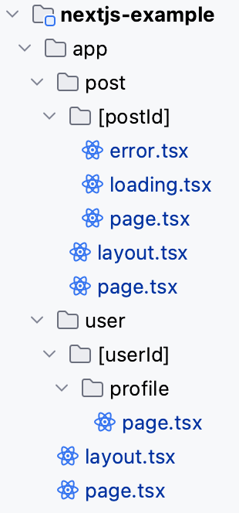
Routing
Routen in Next.JS
In einem Route-Verzeichnis kann es weitere Dateien (mit festgelegten Namen geben), die Komponenten für verschiedene Zwecke exportieren:
layout.tsx: Layout-Komponente
error.tsx: eine Komponente, die die im Fehlerfall angezeigt wird (ähnlich Error Boundaries im Client)
loading.tsx: wird gerendert, während noch Daten für die aktuelle Route geladen werden (bzw. Promises ausstehen)
not-found.tsx: wird aufgerufen, wenn eine Komponente in der Route einen 404-Fehler erzeugt

Slide 88
Routing
Routen in Next.JS
Jede Route kann eine Layout-Komponente haben
Wenn eine Route keine Layout-Komponente hat, wird im Baum oberhalb nach der nächstgelegenen Layout-Komponente gesucht
Layout-Komponenten können verschachtelt sein
So können gemeinsame Layouts für ganze Bereiche der Anwendung gebaut werden

Slide 89
React
Server
Components

Slide 90
Server Components
Idee: Es gibt Komponenten, die nicht im Client ausgeführt werden
Sie stehen auf dem Client nur fertig gerendert zur Verfügung
Der Server schickt lediglich eine Repräsentation der UI, aber keinen Code
Im Browser ist trotzdem JavaScript erforderlich...
aber "nur" für das Framework (Next.js)
und die interaktiven Teile der Anwendung
der benötigte JavaScript-Code wächst nicht mehr mit jedem Feature

Slide 91
Server Components
Arten von Komponenten

Slide 92
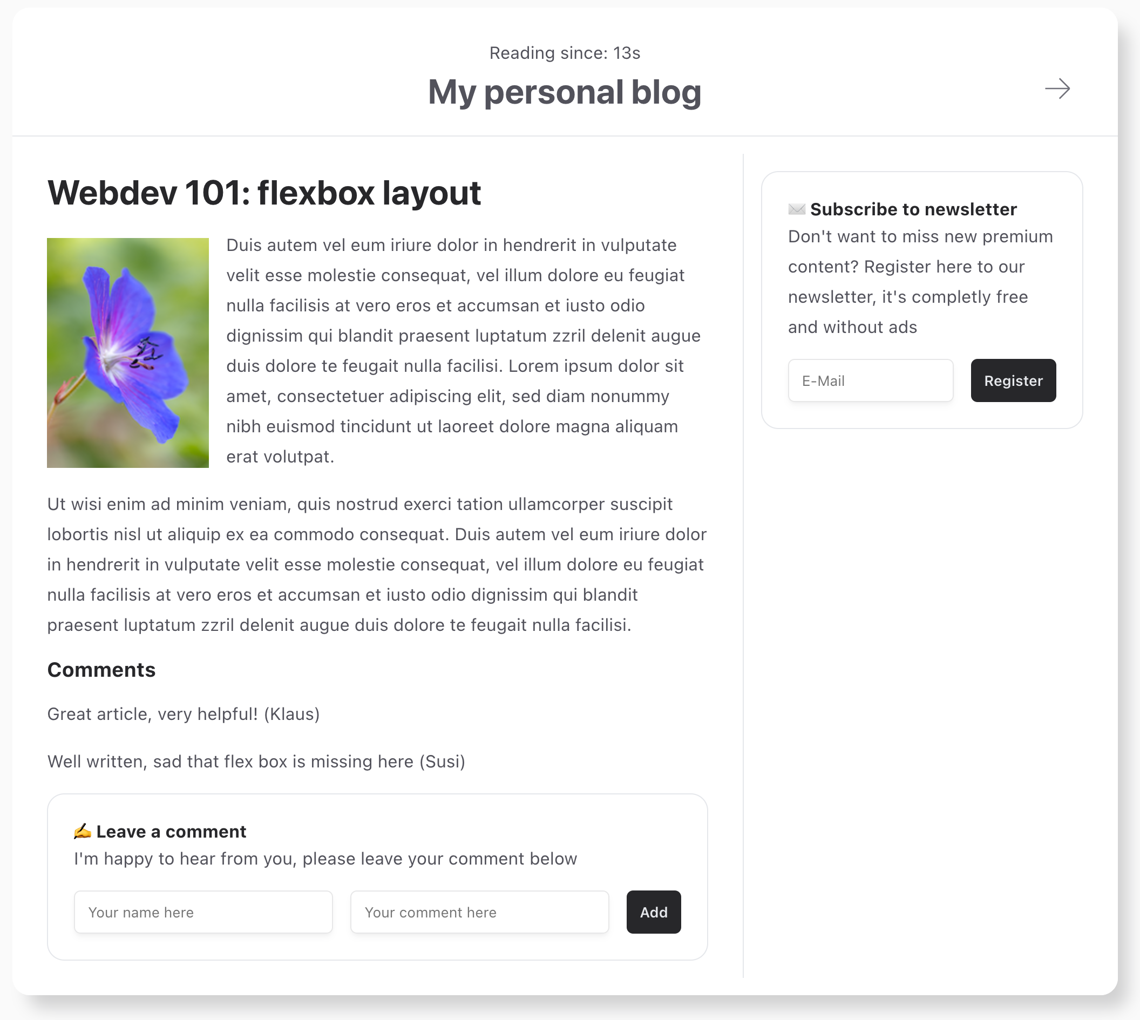
Arten von Komponenten
Client-Komponenten (wie bisher)
Werden auf dem Client gerendert

Slide 93
Arten von Komponenten
Client-Komponenten (wie bisher)
Werden auf dem Client gerendert
oder auf dem Server 🙄

Slide 94
Arten von Komponenten
Client-Komponenten (wie bisher)
Werden auf dem Client gerendert
oder auf dem Server 🙄
JavaScript-Code immer zum Client gesendet
Können deshalb interaktiv sein
"Schippsel" aus dem klassischen Ansatz

Slide 95
Arten von Komponenten
Neu: Server-Komponenten
werden auf dem Server gerendert

Slide 96
Arten von Komponenten
Neu: Server-Komponenten
werden auf dem Server gerendert
oder im Build 🙄

Slide 97
Arten von Komponenten
Neu: Server-Komponenten
werden auf dem Server gerendert
oder im Build 🙄
liefern UI (!) zum React-Client zurück (kein JavaScript-Code)
API: "normale" React-Komponenten

Slide 98
Arten von Komponenten
Weiterhin ein Komponenten-Baum
Ein Teil der Komponenten kommt jetzt vom Server...
Server Komponenten sind nicht auf dem Client vorhanden!
Der Server/Build rendert die Komponenten, bis er auf eine Client-Komponente trifft
Server Components
Client Component

Slide 99
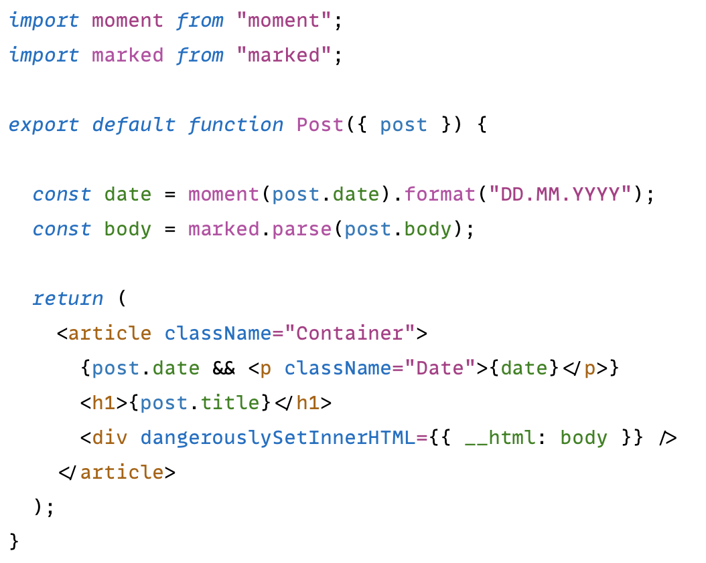
Arten von Komponenten
RSC: Komponenten, die auf dem Server ausgeführt werden
JS-Code kommt nicht in den Browser
Auch nicht 3rd-Party-Code

Slide 100
Arbeiten mit serverseitigen Daten
Data
Fetching

Slide 101
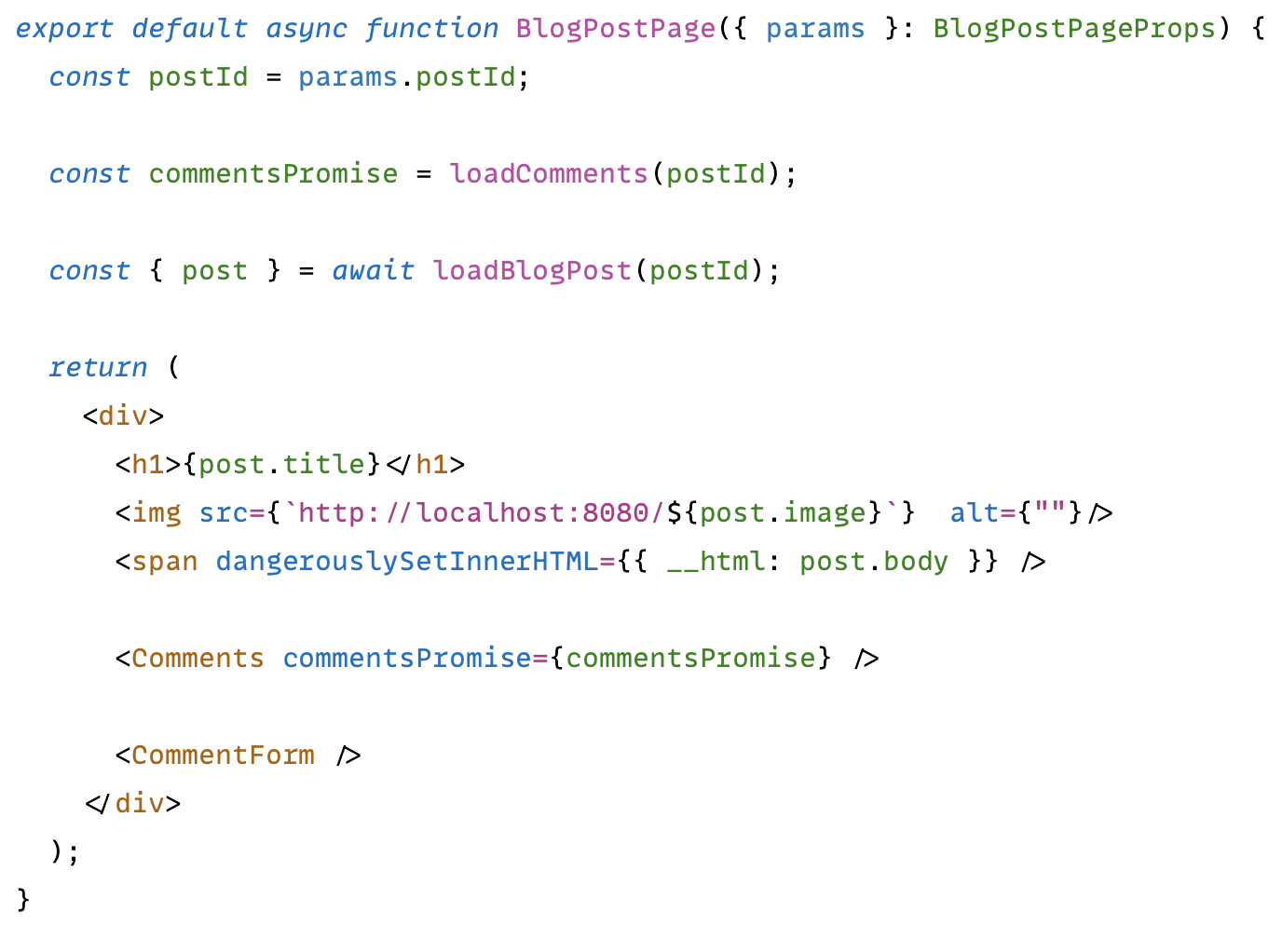
Data Fetching
Asynchrone Komponenten: Daten können in der Komponente geladen werden

Slide 102
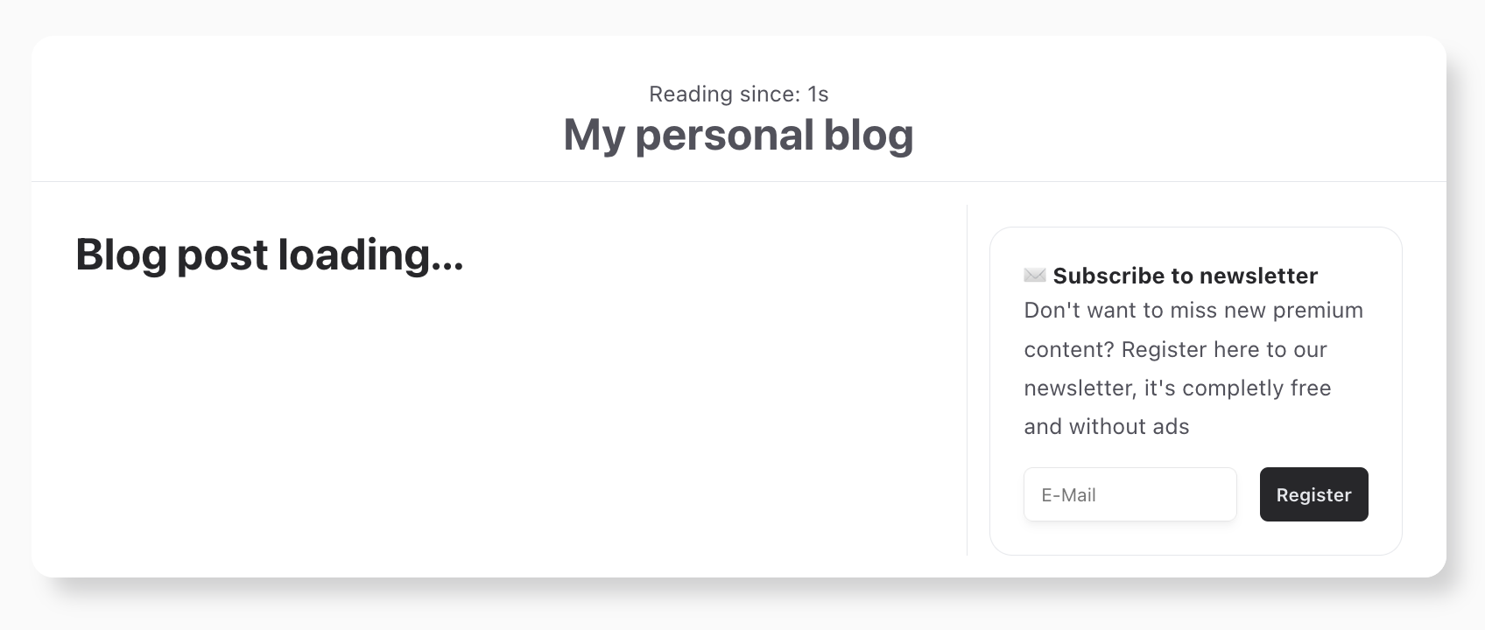
Anforderung: Beim Laden der Daten soll Hinweis ausgegeben werden
Bis alle Promises einer Route aufgelöst werden, kann Zeit vergehen
React kann mit Suspense in der Zeit eine Fallback-Komponente rendern

Slide 103
suspense
Suspense: Unterbricht das Rendern, solange "etwas" fehlt

Slide 104
suspense
Suspense: Unterbricht das Rendern, solange "etwas" fehlt
Während der Wartezeit wird im Client eine "Fallback"-Komponente angezeigt

Slide 105
suspense
Suspense: Unterbricht das Rendern, solange "etwas" fehlt
Sobald die Komponente gerendert werden konnte, wird sie auf den Client übertragen

Slide 106
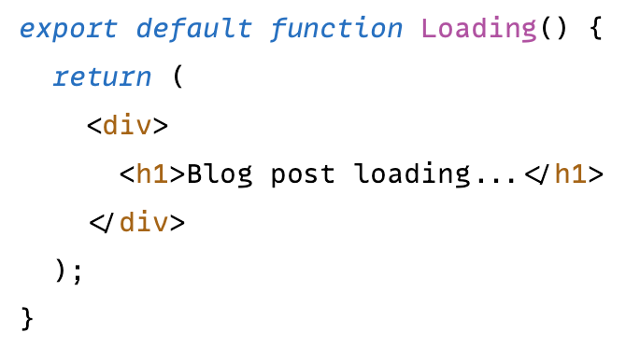
Suspense auf Routen-Ebene
Wenn auf die Daten einer Route gewartet werden soll, wird eine loading.tsx-Datei angelegt
Diese exportiert die Platzhalter-Komponente

Slide 107
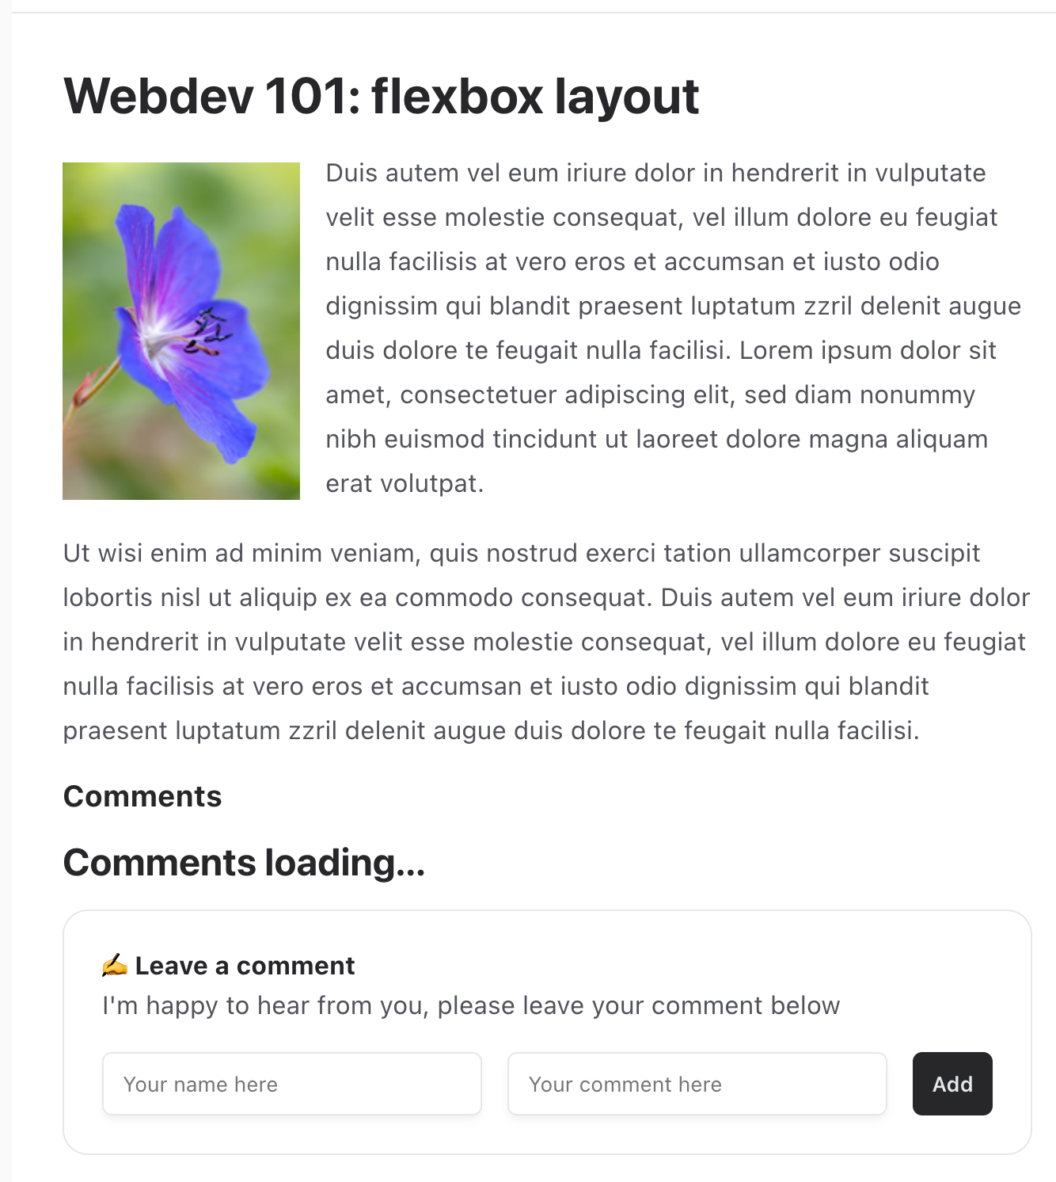
suspense
Priorisierung: Teile der Seite können nachgeliefert werden

Slide 108
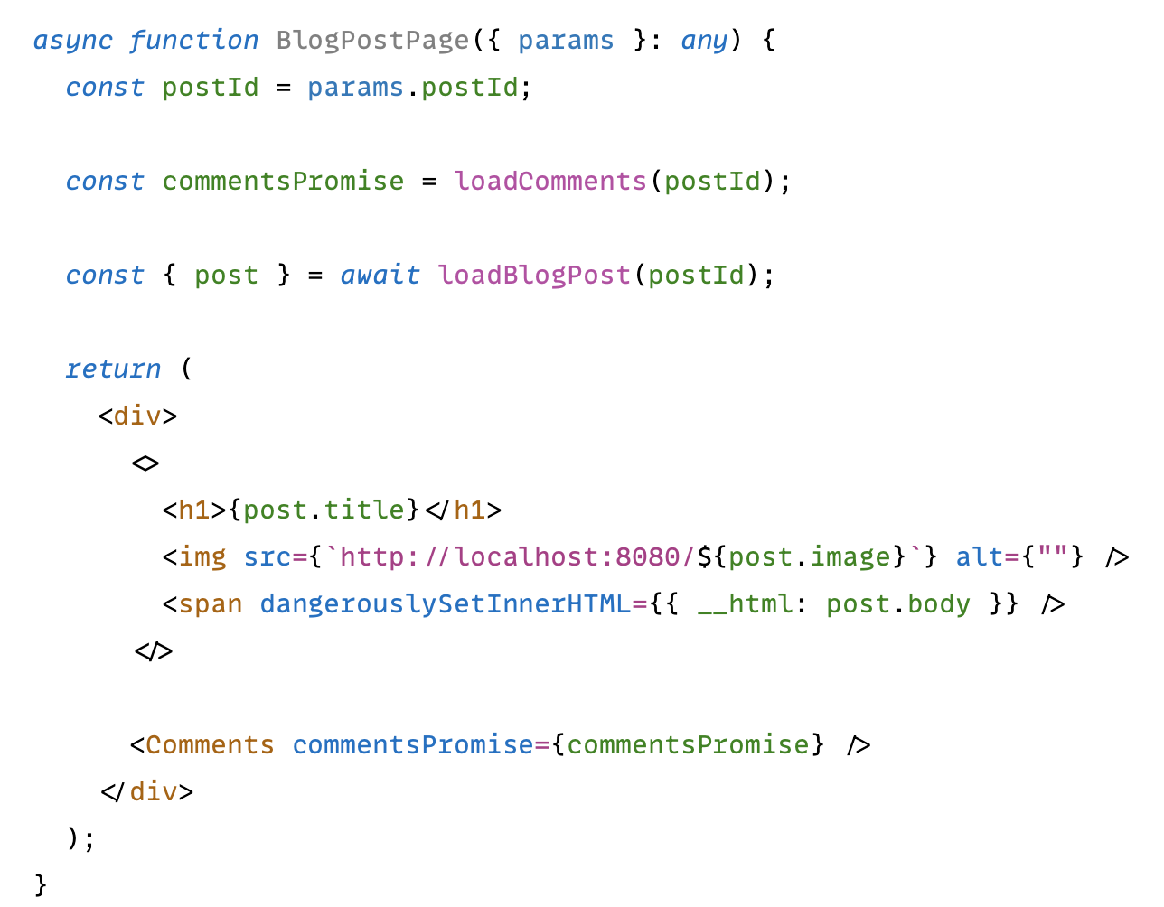
suspense
Priorisierung
Requests können parallel gestartet werden (vermeidet "Wasserfälle)
An die Unterkomponenten wird das Promise-Objekt übergeben
v
v

Slide 109
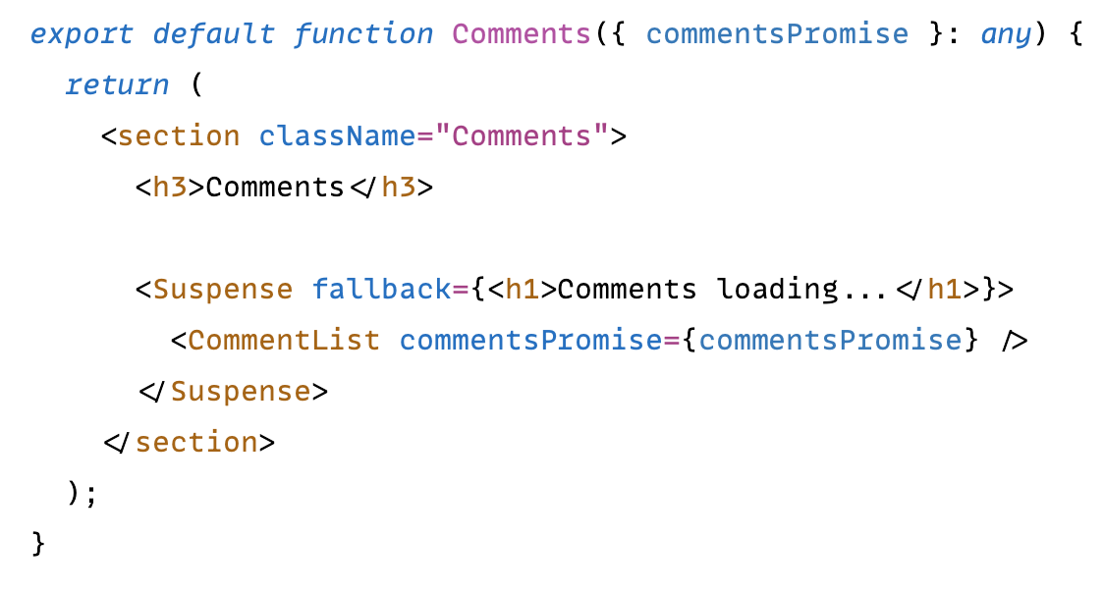
suspense
Priorisierung
Mit Suspense-Komponente kann das Rendern an beliebiger Stelle unterbrochen werden
Der Client bekommt dann alles, was bis hierher fertig gerendert ist
und die Fallback-Komponente
der Rest wird "nachgereicht"

Slide 110
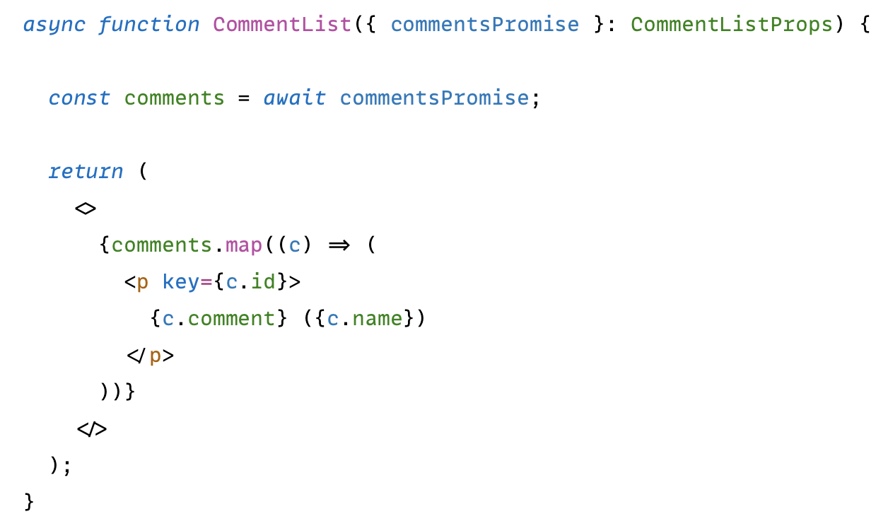
suspense
Priorisierung
Die Kommentar-Liste wartet auf die Daten
Währenddessen wird ggf. die Fallback-Komponente angezeigt

Slide 111
suspense
Suspense: Bis zur "Sollbruch-Stelle" werden die Daten an den Browser geschickt

Slide 112
suspense
Suspense: Die fehlenden Daten werden nachgeliefert ("Streaming")

Slide 113
Aufteilung
in
Server-Client:
Konsequenzen

Slide 114
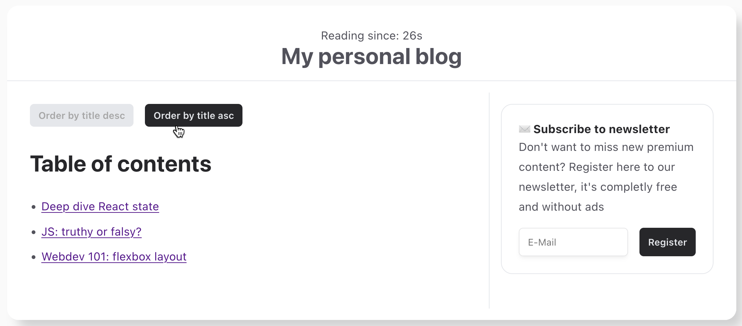
Sortierung des Inhaltsverzeichnisses

Slide 115
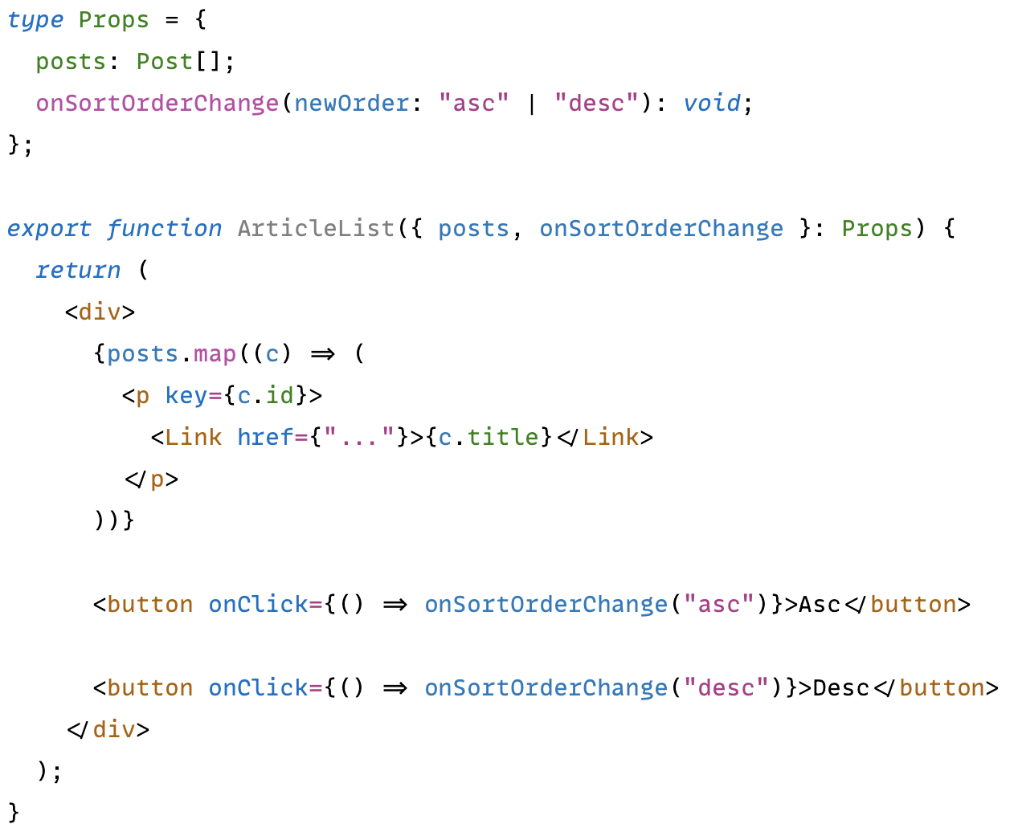
can you spot the problem?

Slide 116
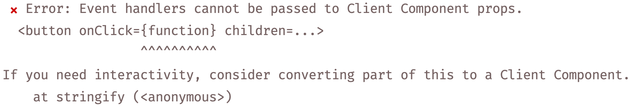
can you spot the problem?
🙈

Slide 117
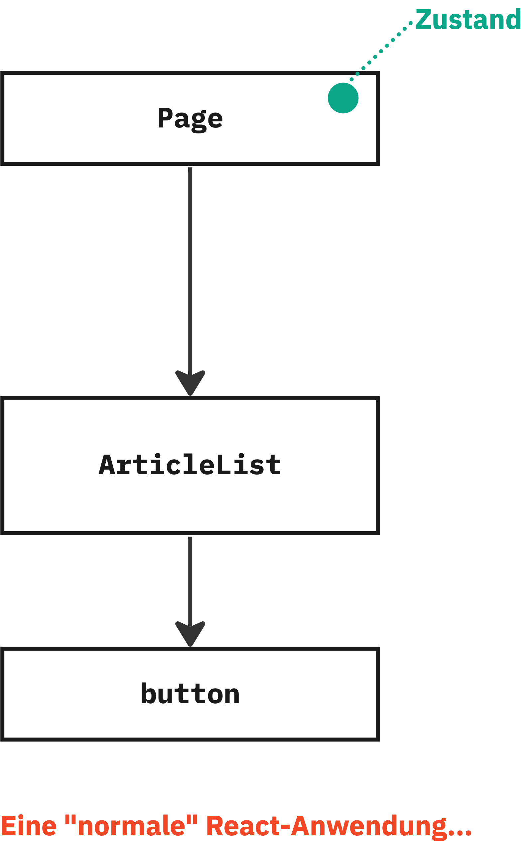
Eine React Anwendung im Browser
Daten befinden sich im Client

Slide 118
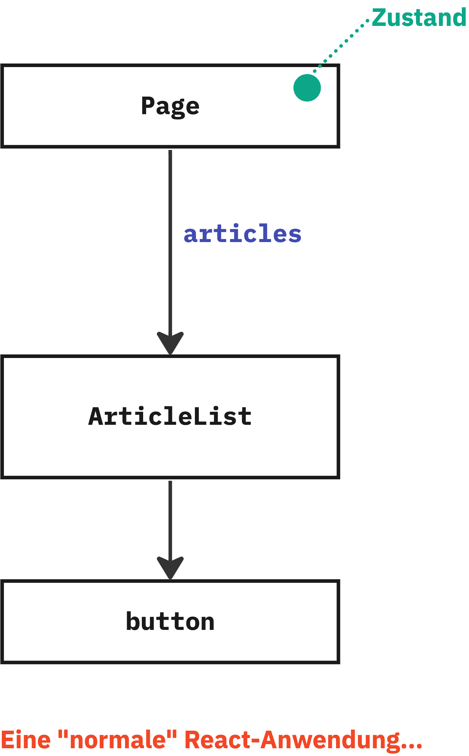
Eine React Anwendung im Browser
Dafff befindet sich oben
Daten werden runtergereicht ("props")

Slide 119
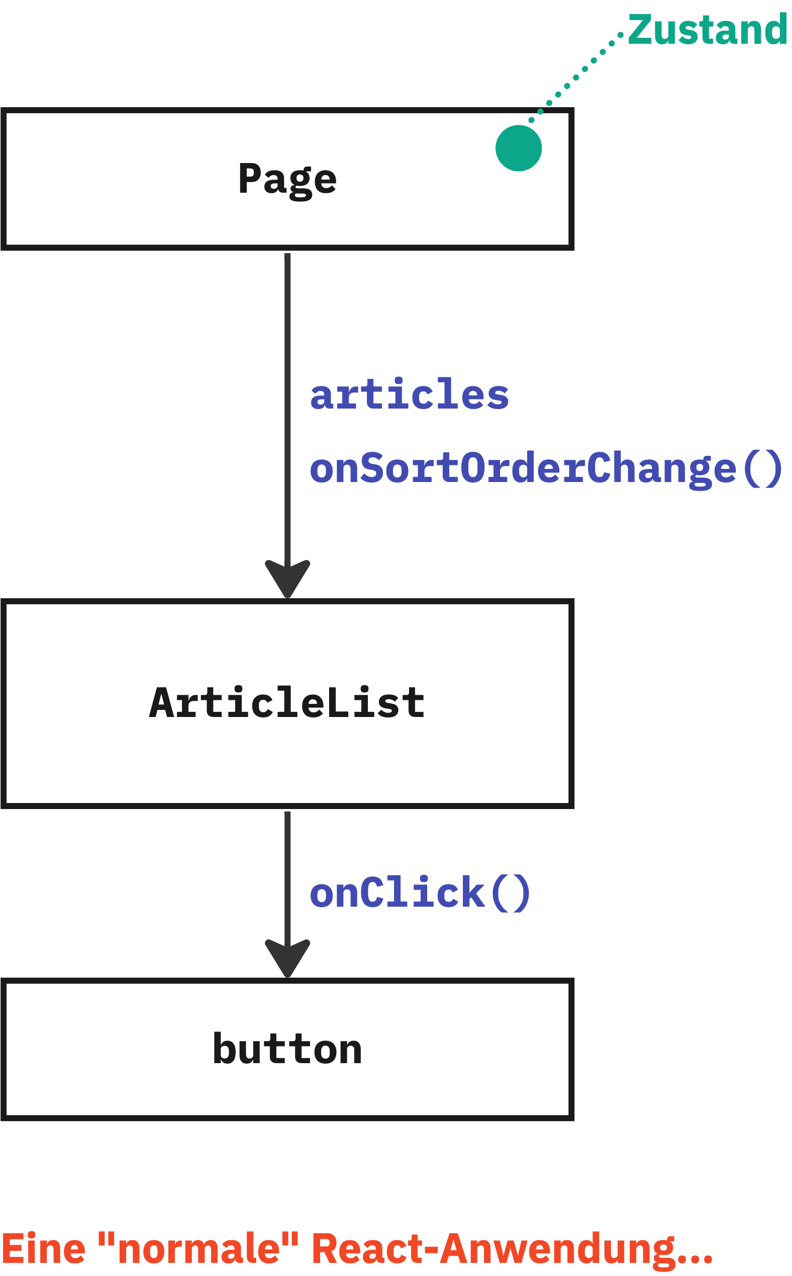
Eine React Anwendung im Browser
State befindet sich oben
Daten werden runtergereicht ("props")
Callbacks werden runtergereicht

Slide 120
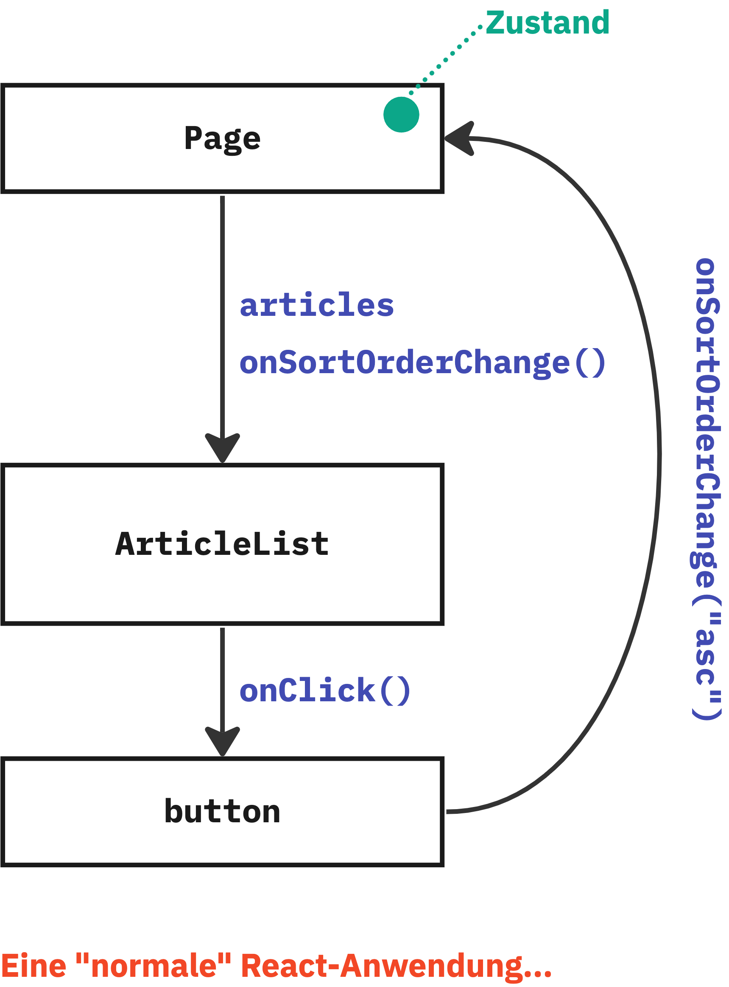
Eine React Anwendung im Browser
State befindet sich oben
Daten werden runtergereicht ("props")
Callbacks werden runtergereicht
Über Callbacks kann State-Veränderung ausgelöst werden

Slide 121
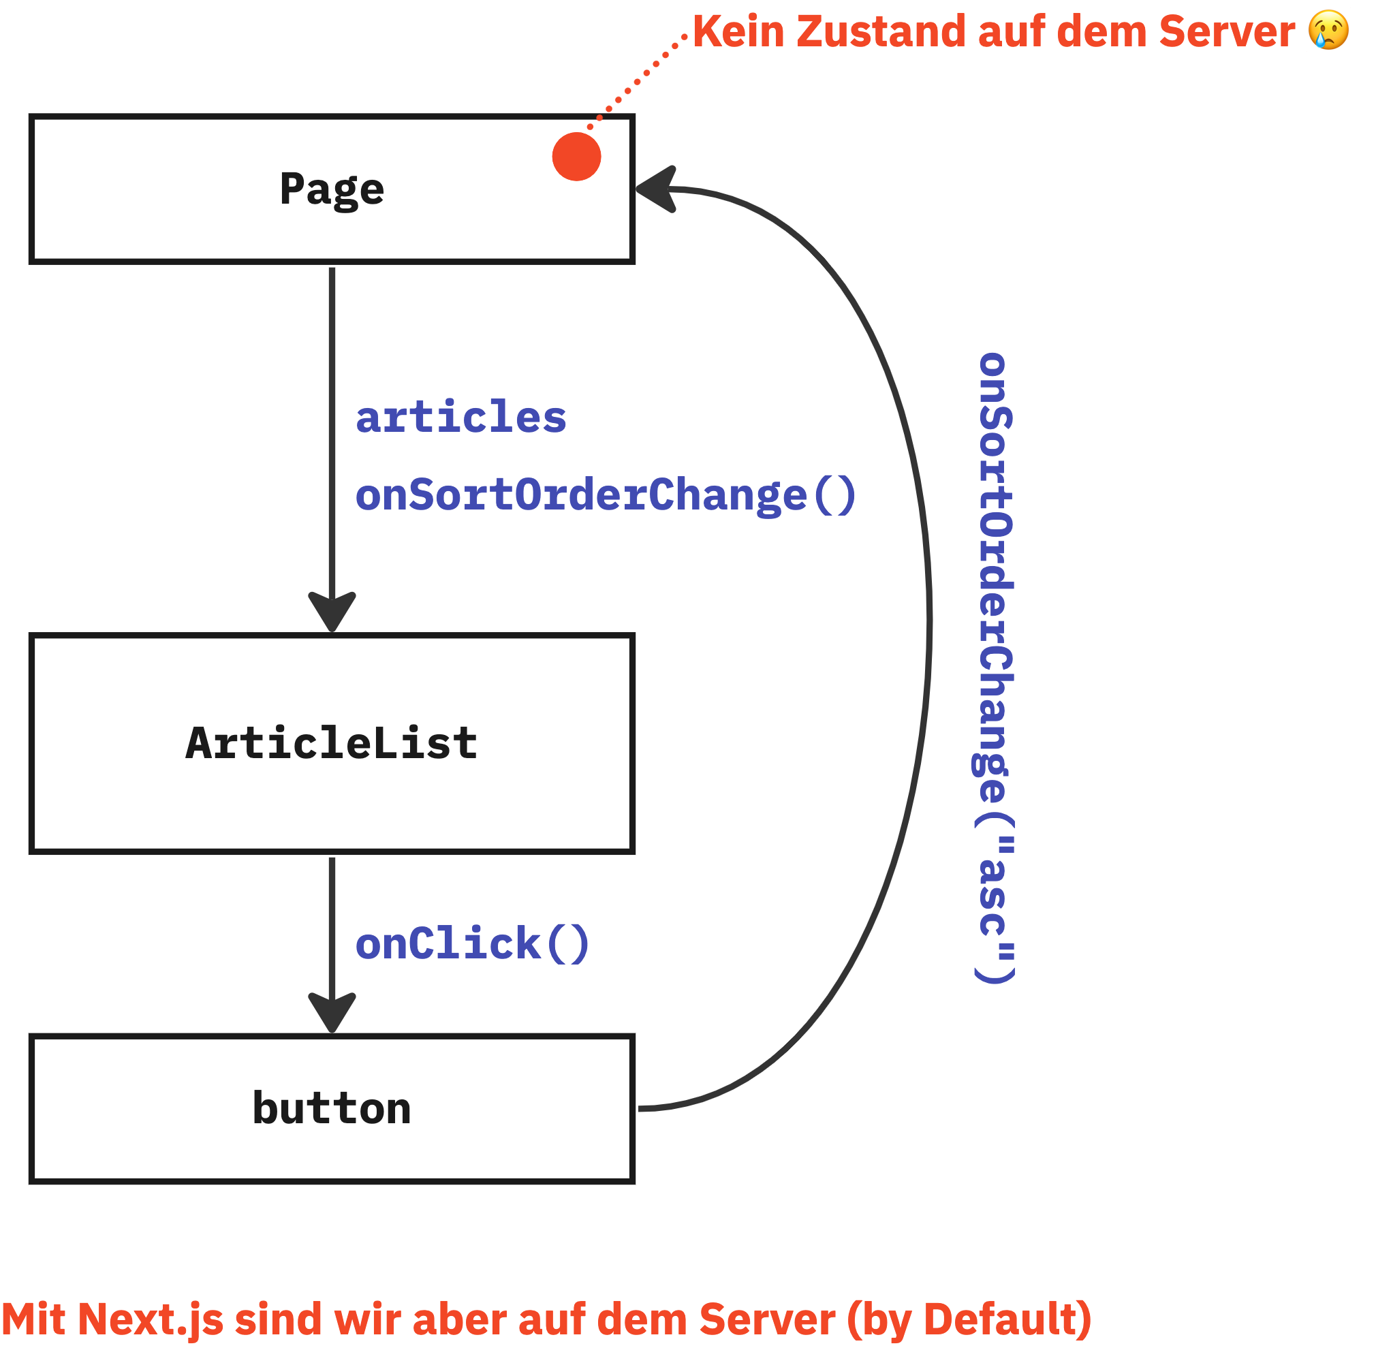
...und auf dem Server
Auf dem Server gibt es keinen UI-State!

Slide 122
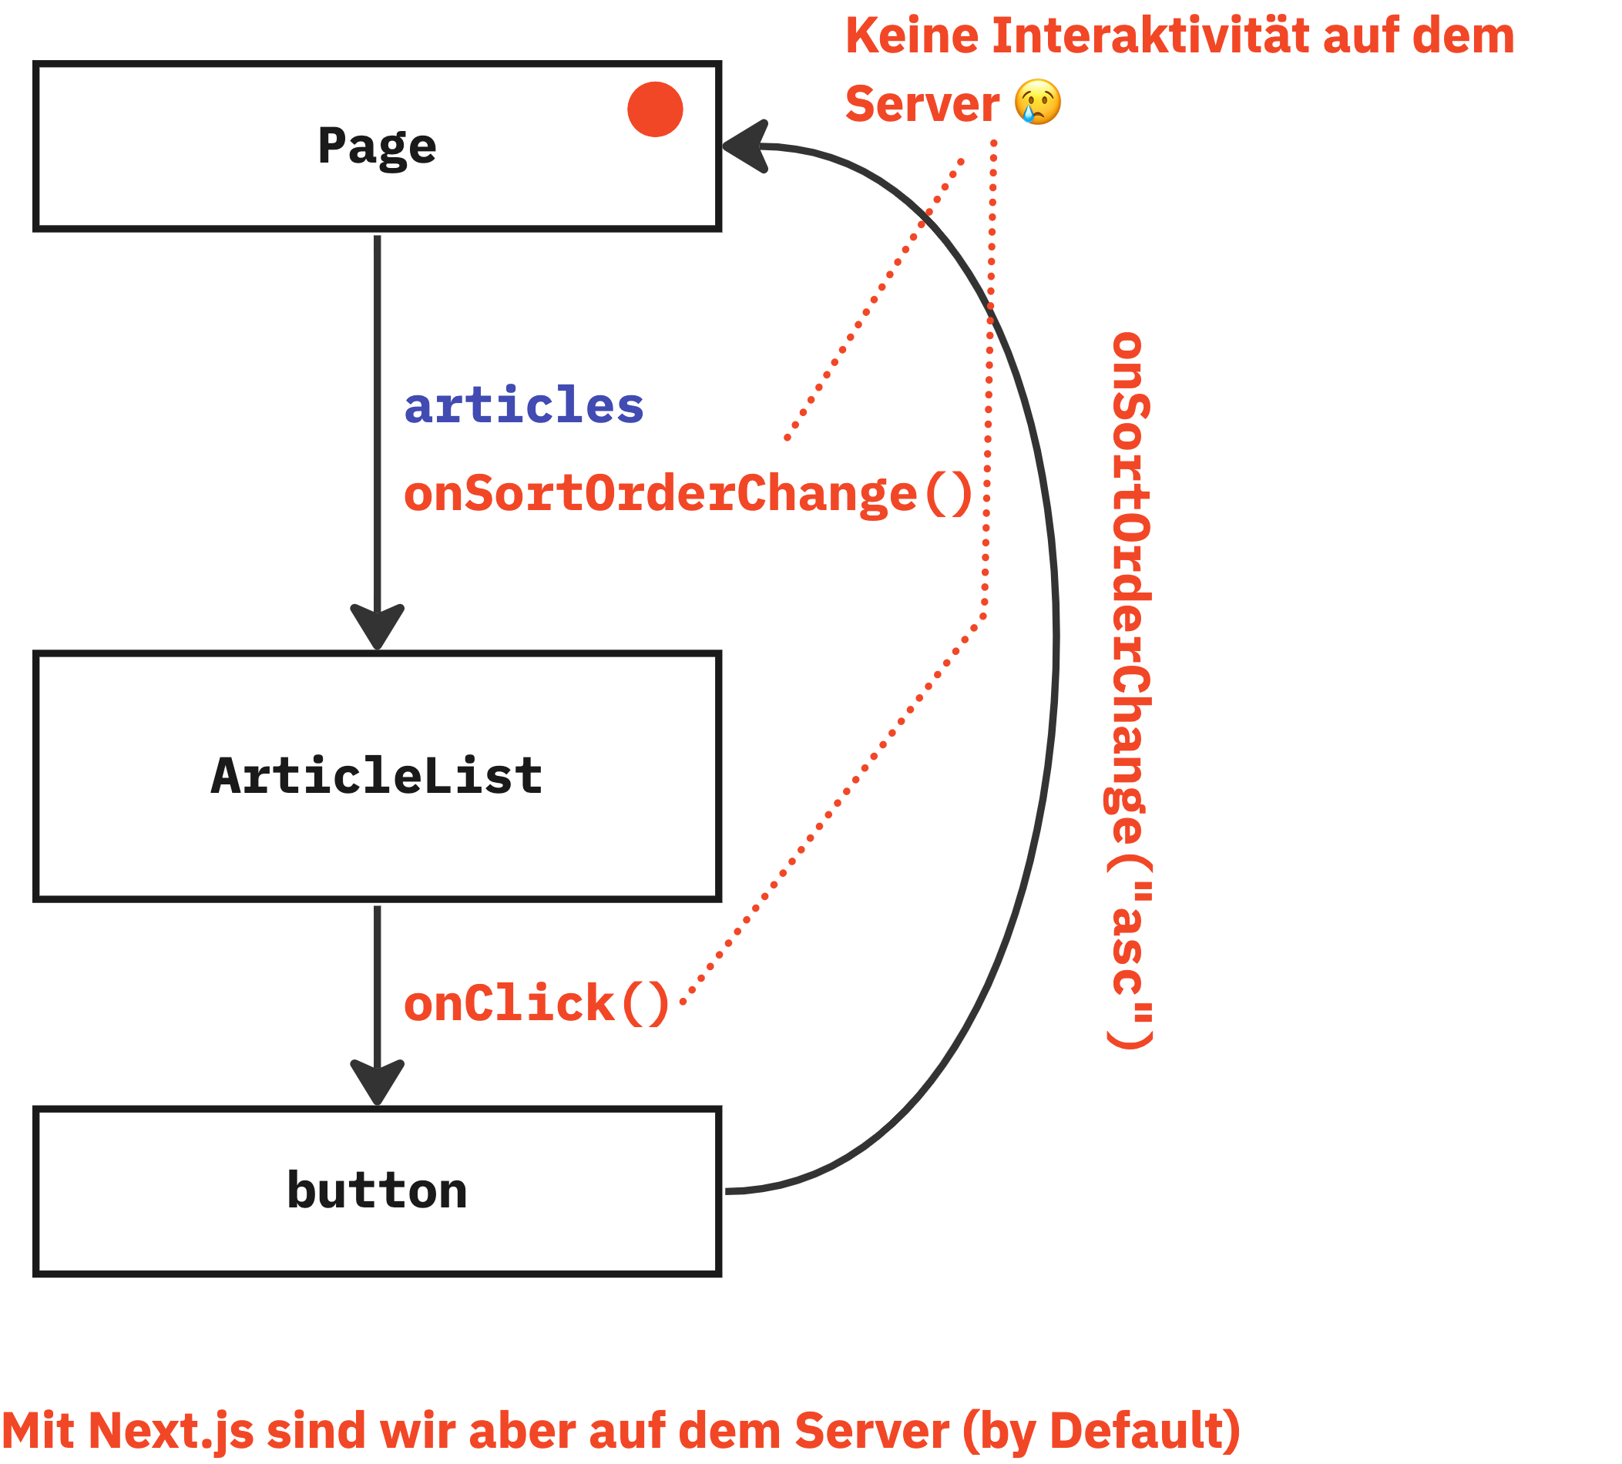
...und auf dem Server
Auf dem Server gibt es keinen State!
...und keine Interaktion

Slide 123
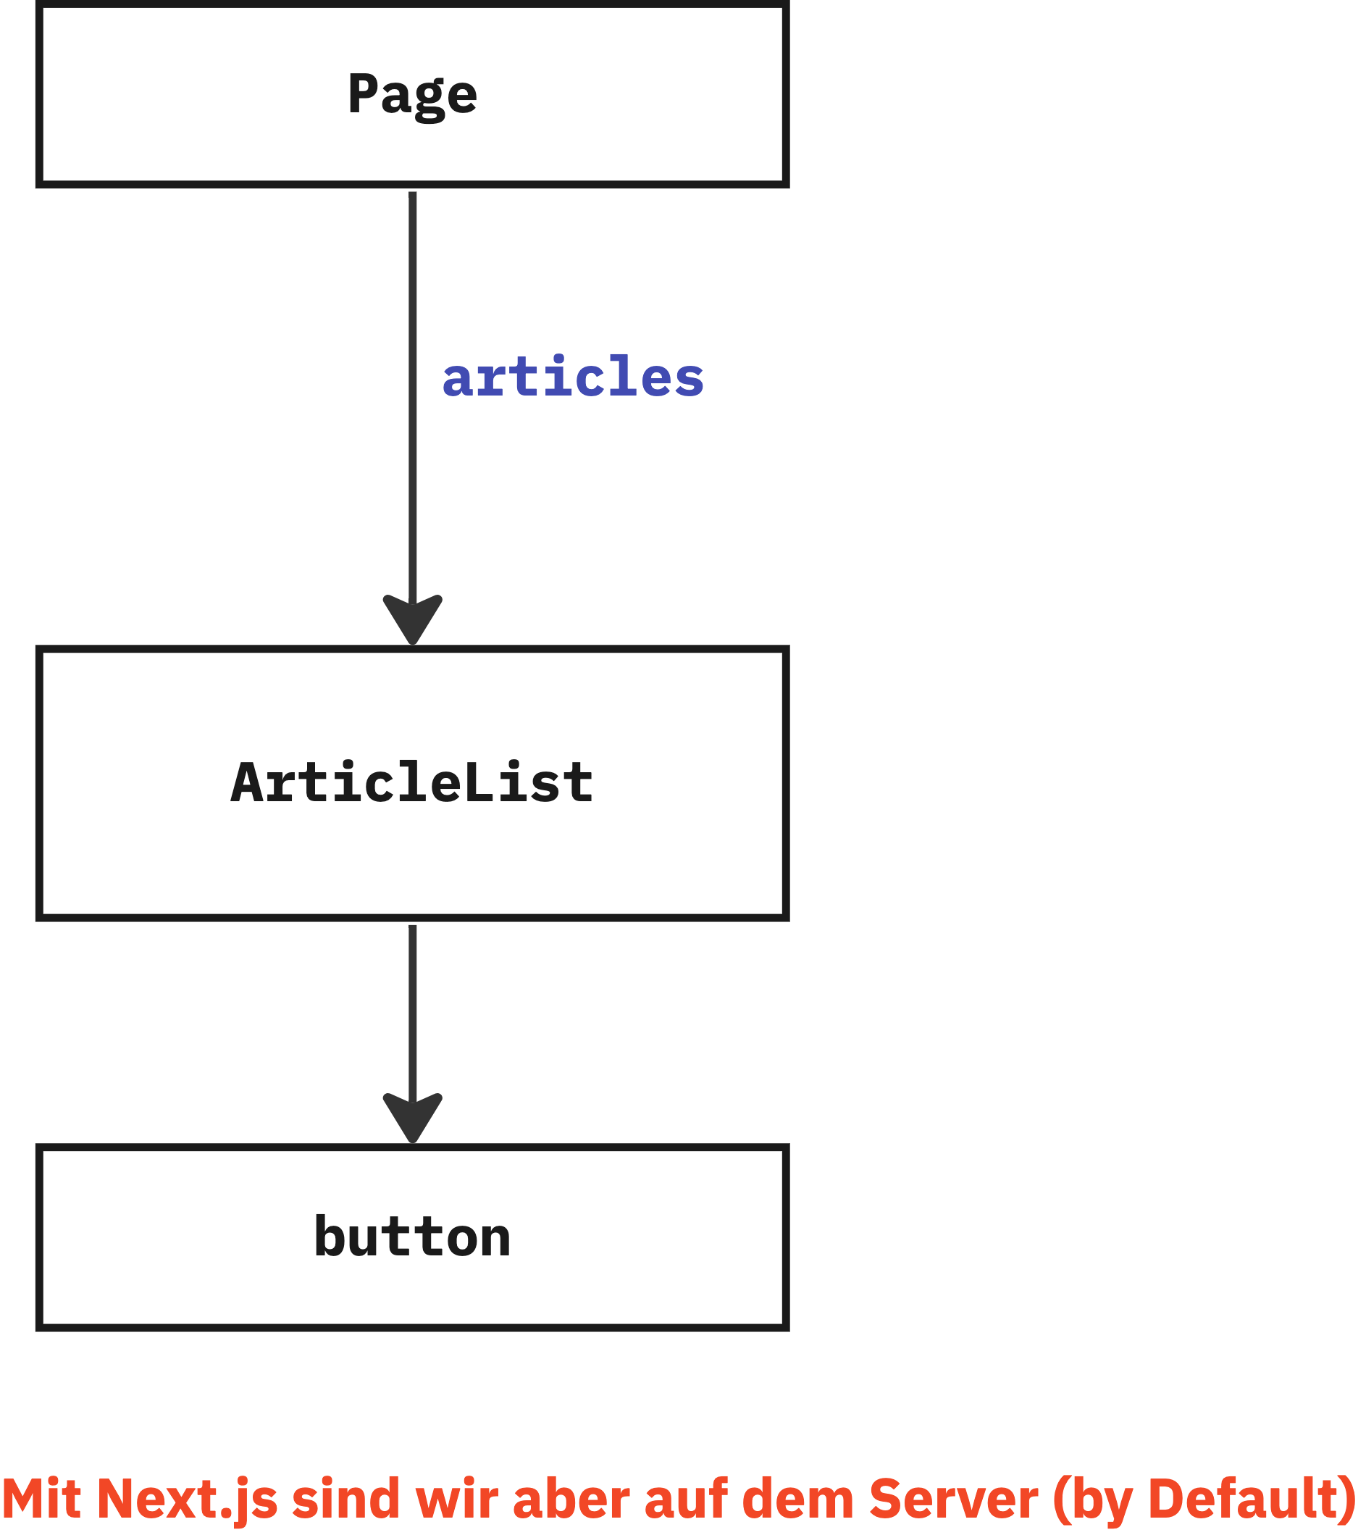
...und auf dem Server
Auf dem Server gibt es keinen State!
...und keine Interaktion
Wir haben nur statischen Content

Slide 124
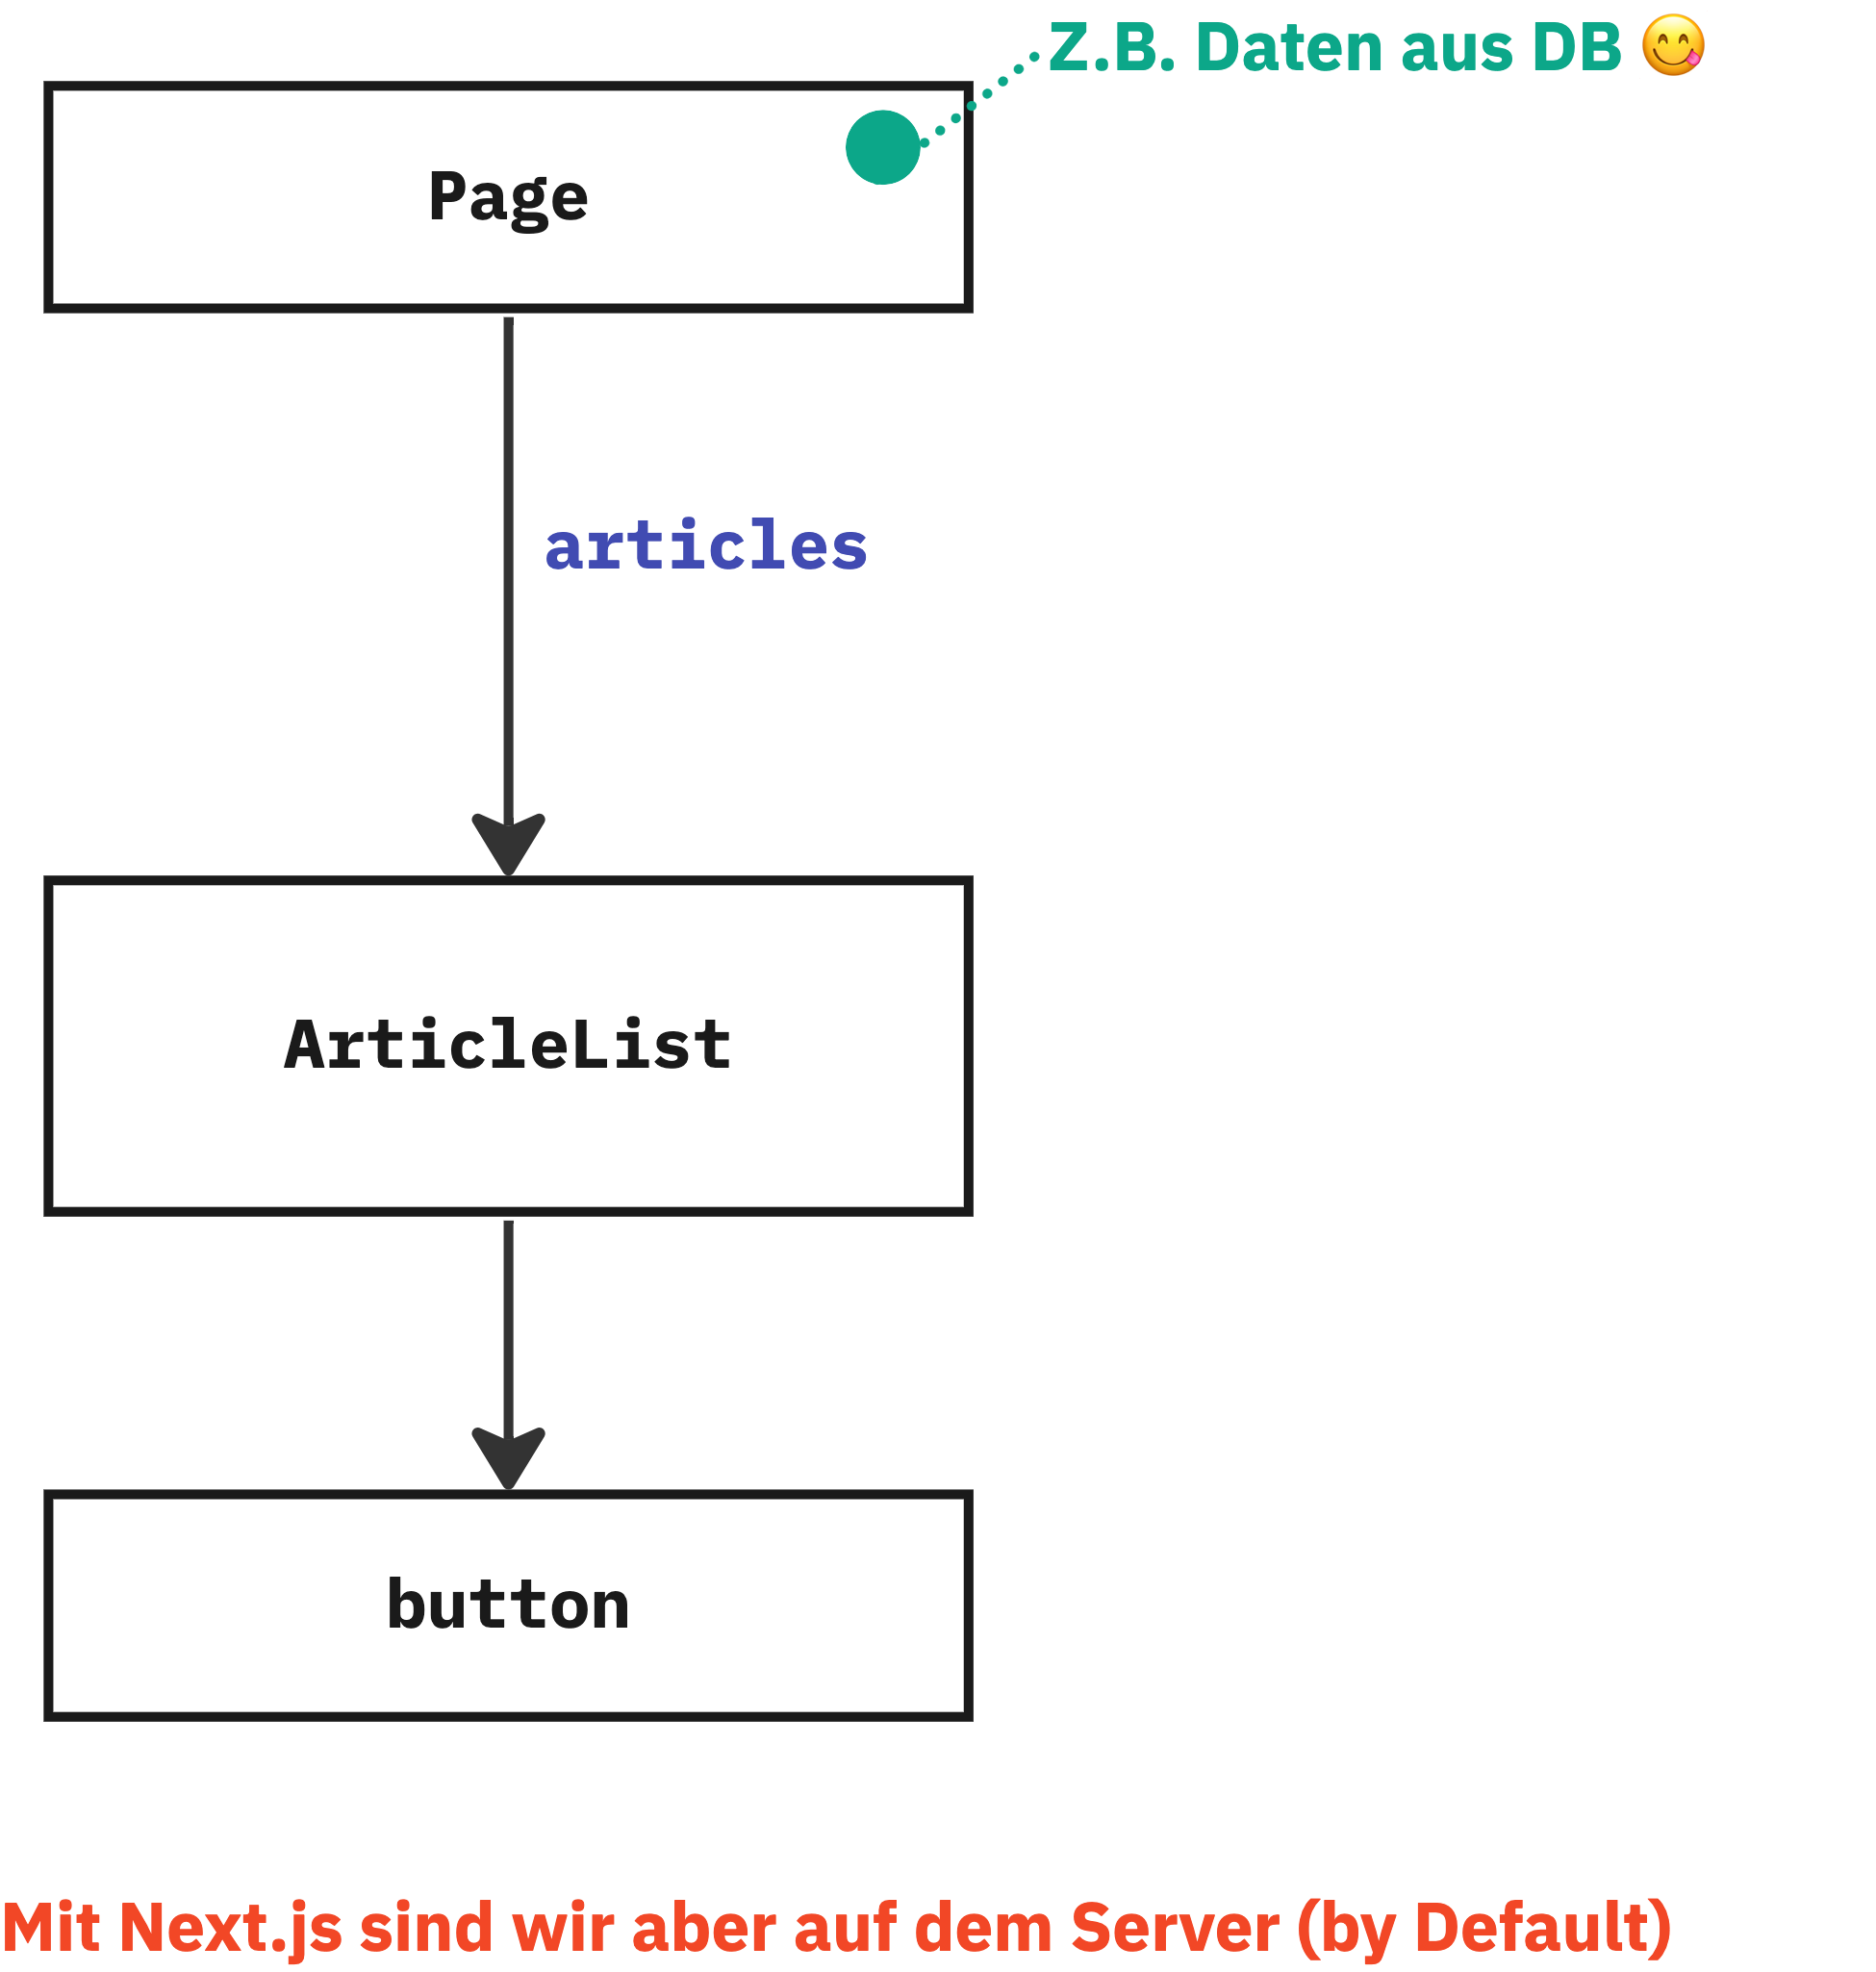
...und auf dem Server
Auf dem Server gibt es keinen State!
...und keine Interaktion
Wir haben nur statischen Content
Wir haben aber Daten
z.B. aus DB, Microservice, Filesystem...

Slide 125
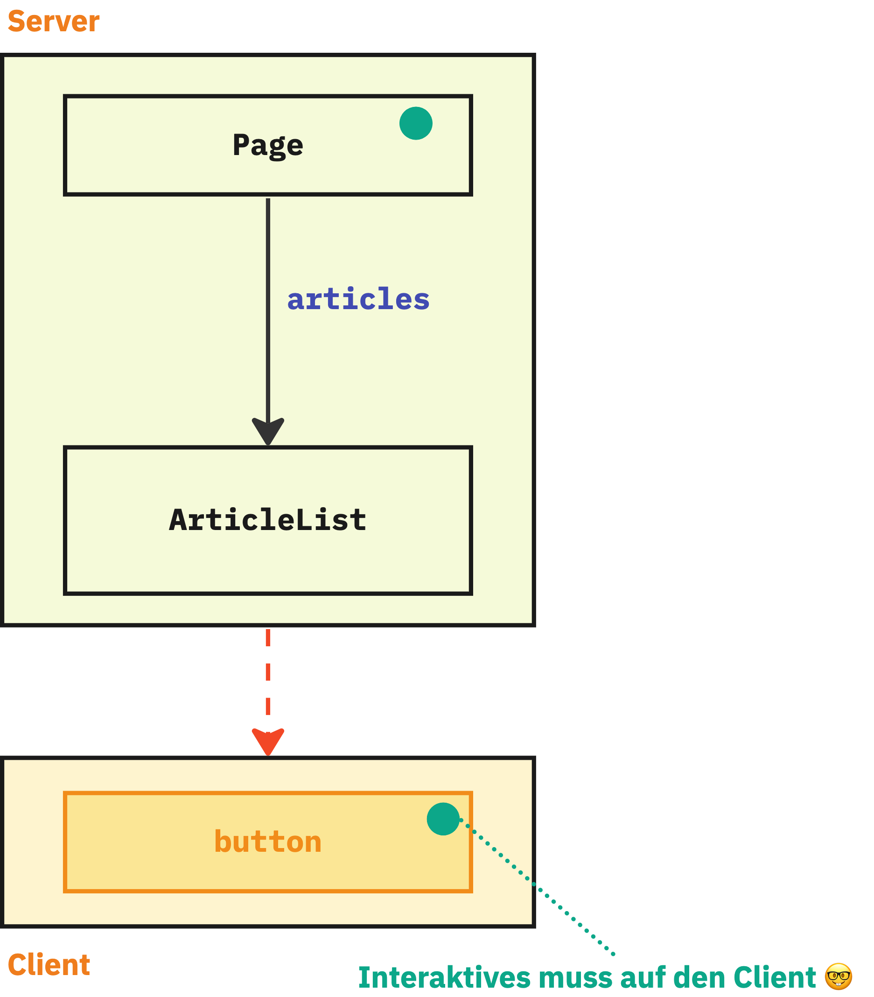
...und auf dem Server
Bestimmte Teile müssen auf den Client
Event-Handler
Lokaler State
Effekte

Slide 126
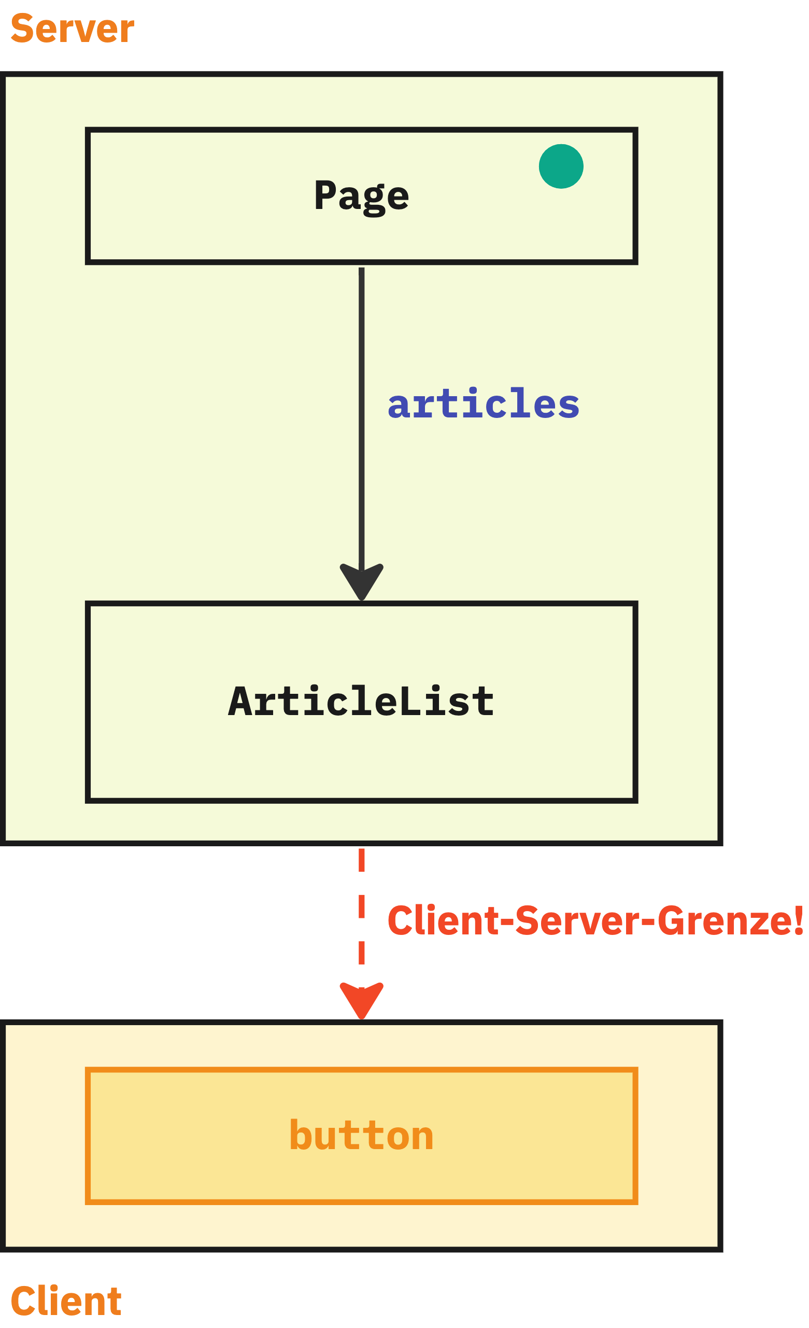
...und auf dem Server
Properties müssen hier Client-Server-Grenze überwinden
Müssen serialisierbare Daten sein
Keine (Callback-)Funktionen!

Slide 127
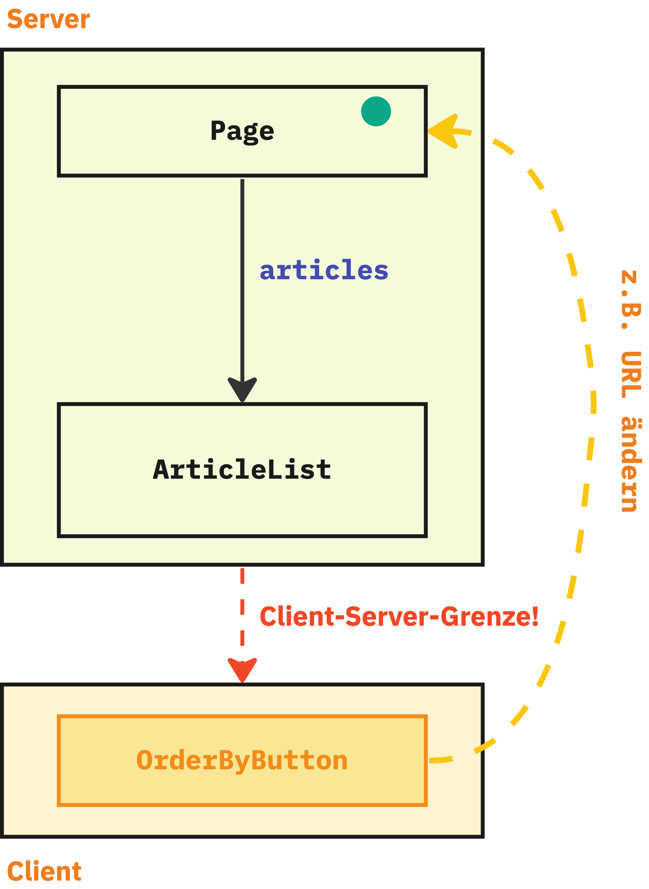
...und auf dem Server
Properties müssen Client-Server-Grenze überwinden
Müssen serialisierbare Daten sein
Keine (Callback-)Funktionen!
Zur Kommunikation müssen Server-Requests durchgeführt werden
z.B. URL ändern

Slide 128
...und auf dem Server
Properties müssen Client-Server-Grenze überwinden
Müssen serialisierbare Daten sein
Keine (Callback-)Funktionen!
Zur Kommunikation müssen Server-Requests durchgeführt werden
z.B. URL ändern
Server-Komponente hat Zugriff auf Request Informationen
URL mit Search Params
Cookies
Headers

Slide 129
...und auf dem Server
Konsequenz
Code wird durch URL-Handling komplexer?
Wo ziehen wir Server/Client-Grenze?
Button? Ganzes Formular?
Hier werden sich Patterns entwickeln
Ganze Seite (oder Teile) werden neu gerendert
Fertiges UI kommt dafür vom Server
Das kann mehr Daten als bei (REST-)API-Call bedeuten!

Slide 130
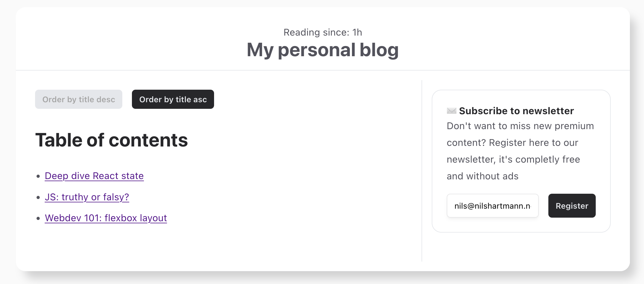
Client und Server Daten
Im Browser gibt es die statische UI (vom Server gesendet)
Es gibt (UI) Zustand, der nur im Client ist
Inhalt eines Textfelds zum Beispiel
In der Komponentenhierarchie kann das gemischt sein
Der UI-Zustand soll nicht verloren gehen
UI-Zustand (nur Client)

Slide 131
Client und Server Daten
Zustand soll im Client erhalten bleiben
In Next.JS bleibt beim "Refresh" einer Route der Client-Zustand erhalten
Beispiel: Newsletter-Formular
Beispiel: Textfeld unter Inhaltsverzeichnis
UI-Zustand (nur Client)

Slide 132
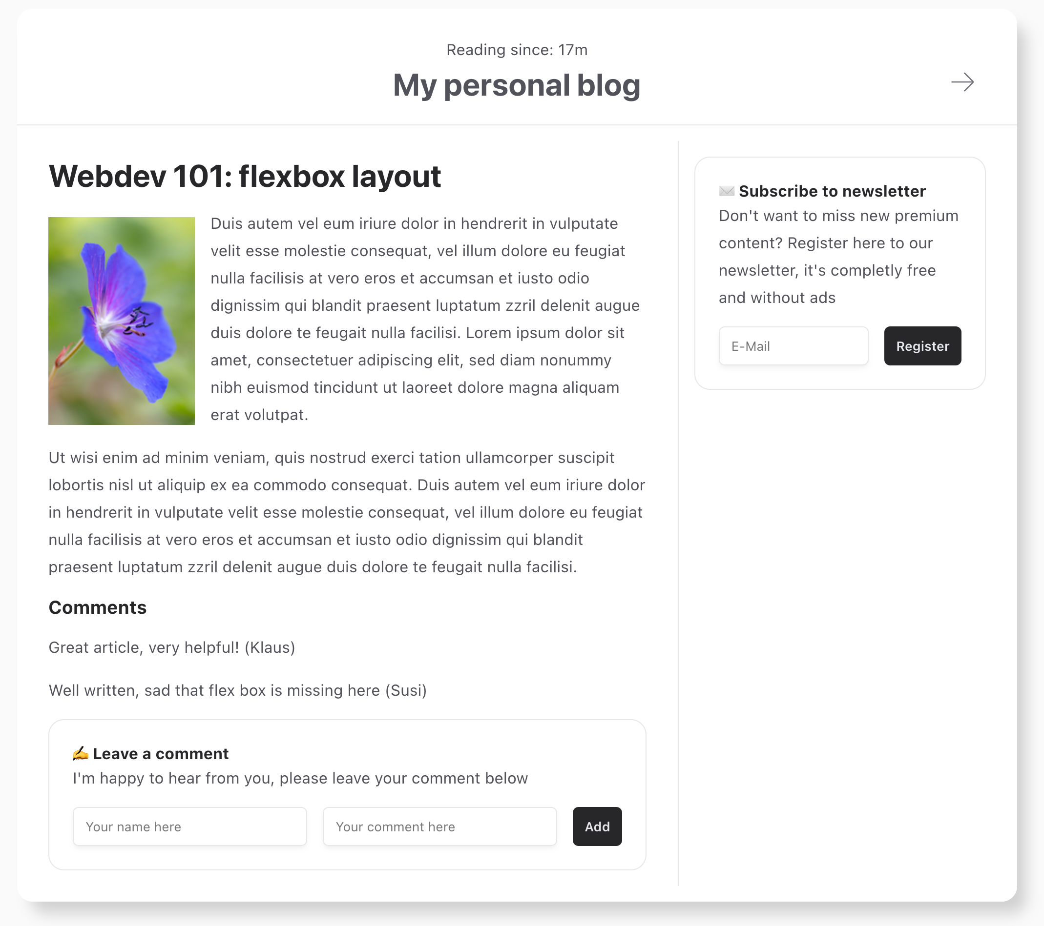
Client und Server Daten
Zustand soll im Client erhalten bleiben
Bei Routenwechsel bleiben Daten in "unveränderten" Layouts erhalten
Root-Layout (bleibt erhalten)
Layout für /post/postId-Route
(wird neu gerendert)
🕵️‍♀️ Beispiel: Newsletter in Root-Layout verschieben

Slide 133
Data
Mutations

Slide 134
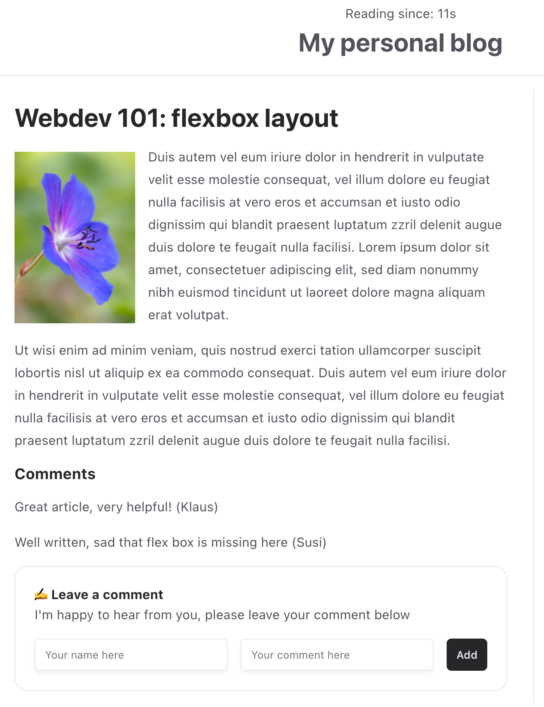
Mutations
Verändern von Daten: Hinzufügen einer eines Kommentars

Slide 135
Mutations
Verändern von Daten: Hinzufügen eines Kommentars
Anforderungen:
Submit-Button ist disabled, bis alle Felder ausgefüllt sind
Während Speicher-Request läuft, soll Submit-Button ebenfalls disabled sein und Meldung angezeigt werden
Nach dem Submit wird ggf. eine Fehlermeldung angezeigt
Nach dem erfolgreichen Speichern wird der neue Kommentar sofort in der Liste angezeigt
Nach dem Speichern wird das Formular geleert

Slide 136
Mutations
Verändern von Daten: Hinzufügen eines Kommentars
Anforderungen:
Submit-Button ist disabled, bis alle Felder ausgefüllt sind
Während Speicher-Request läuft, soll Submit-Button ebenfalls disabled sein und Meldung angezeigt werden
Nach dem Submit wird ggf. eine Fehlermeldung angezeigt
Nach dem erfolgreichen Speichern wird der neue Kommentar sofort in der Liste angezeigt
Nach dem Speichern wird das Formular geleert
JavaScript im Client erfoderlich!

Slide 137
Mutations
Verändern von Daten: Hinzufügen eines Kommentars
Anforderungen:
Submit-Button ist disabled, bis alle Felder ausgefüllt sind
Während Speicher-Request läuft, soll Submit-Button ebenfalls disabled sein und Meldung angezeigt werden
Nach dem Submit wird ggf. eine Fehlermeldung angezeigt
Nach dem erfolgreichen Speichern wird der neue Kommentar sofort in der Liste angezeigt
Nach dem Speichern wird das Formular geleert
Formular muss Client Komponente sein
JavaScript im Client erfoderlich!

Slide 138
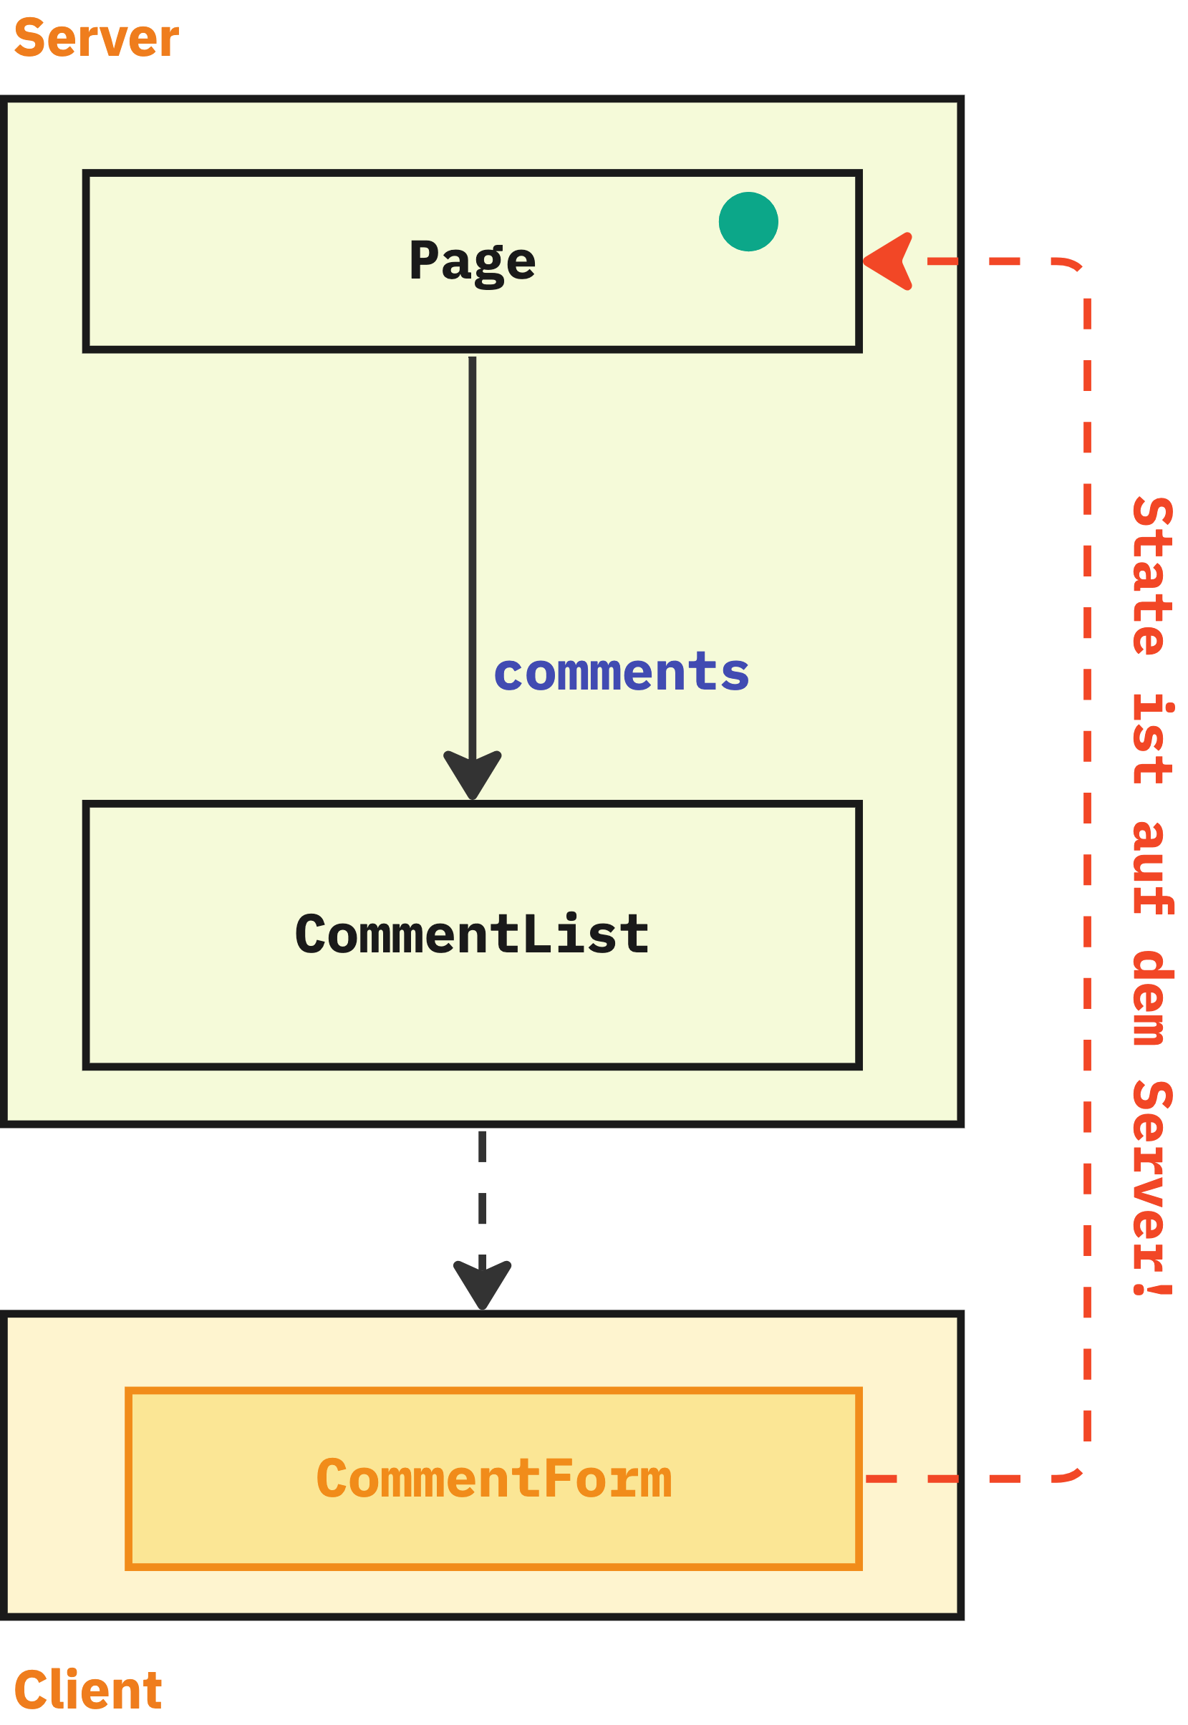
Mutations
Verändern von Daten
Nach dem Verändern von Daten muss die UI aktualisiert werden
Mangels State auf dem Client geht das aber nicht wie in normalerweise in SPA

Slide 139
Mutations
Verändern von Daten
Nach dem Verändern von Daten muss die UI aktualisiert werden
Mangels State auf dem Client geht das aber nicht wie bislang
Der Server muss nach Datenänderungen aktualisierte UI liefern

Slide 140
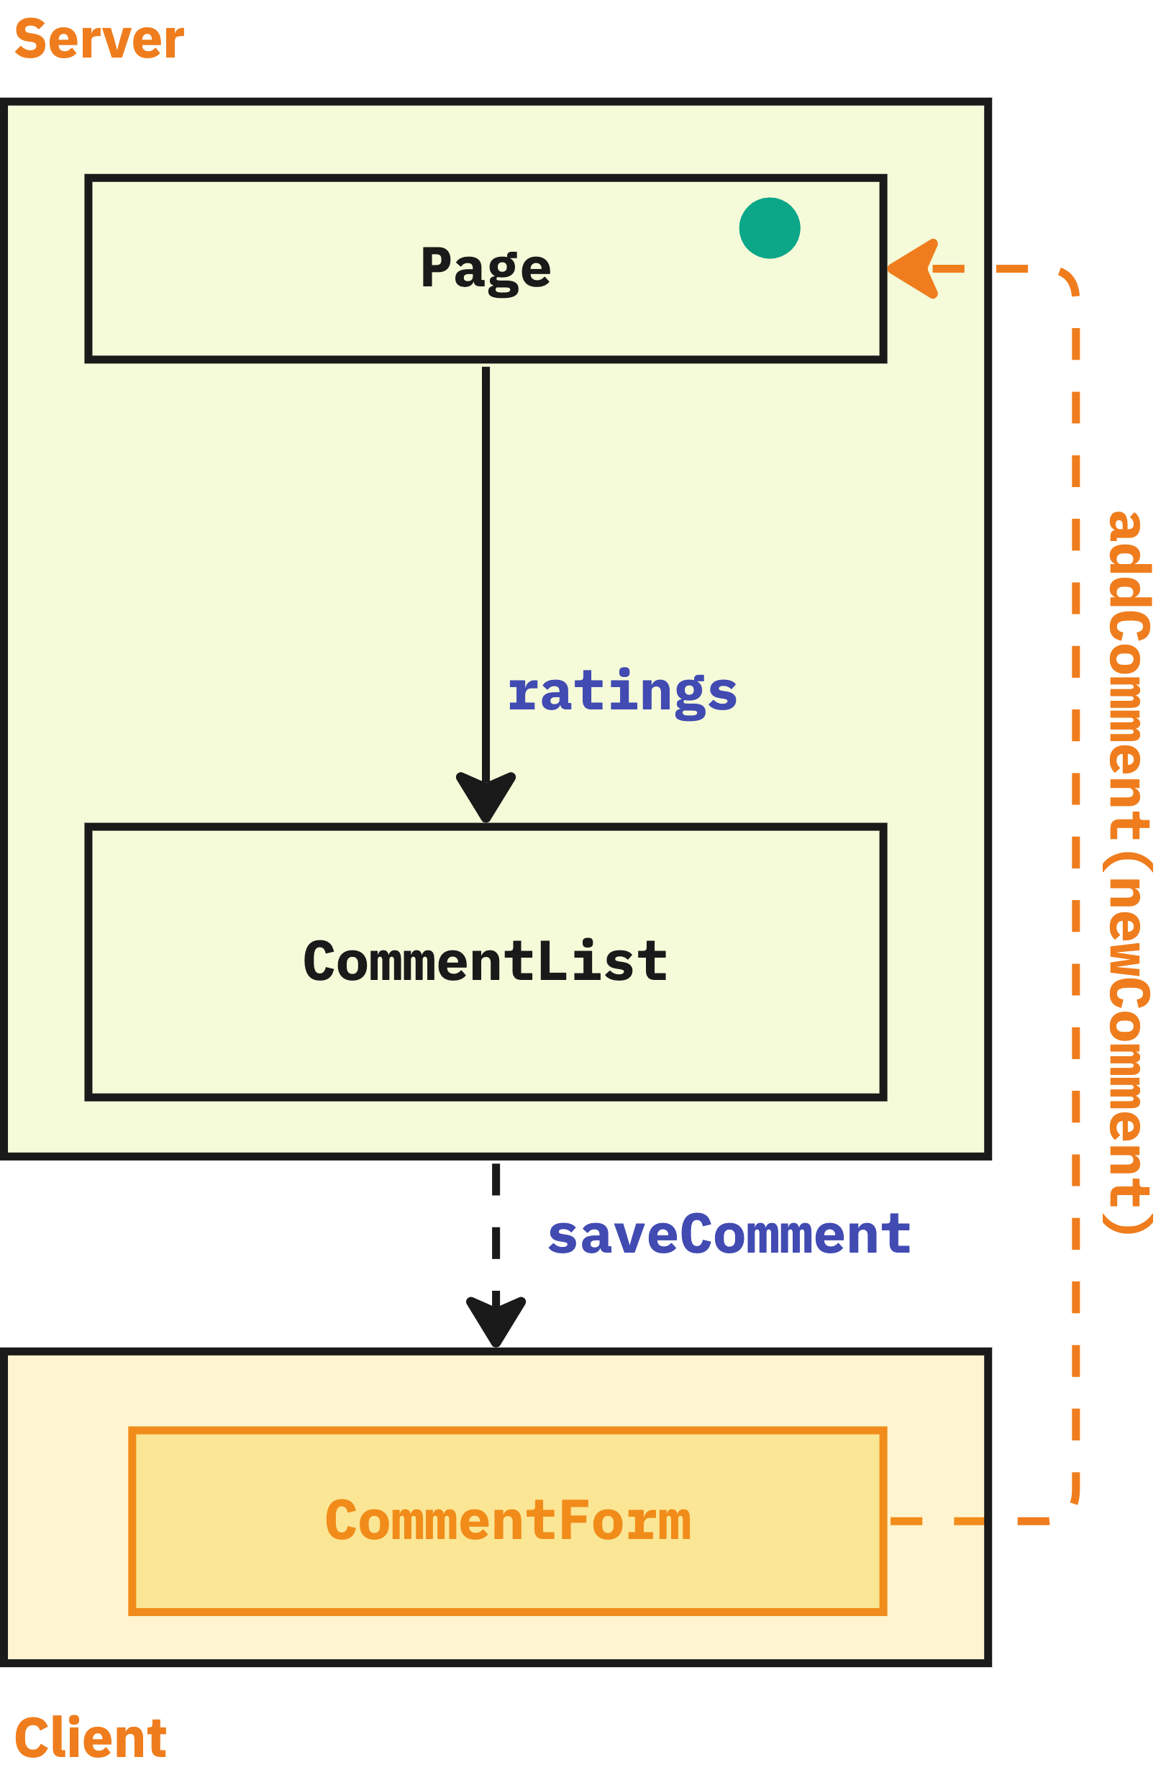
Mutations
Server Actions
Das ist eine Art Remote Funktion, die aus einer Server- oder Client-Komponente aufgerufen werden kann
Next.js stellt dafür einen Endpunkt zur Verfügung
Ausgeführt wird die Funktion auf dem Server
Darin kann man angeben, welche Routen sich durch die Änderung der Daten verändert haben und neu gerendert werden müssen

Slide 141
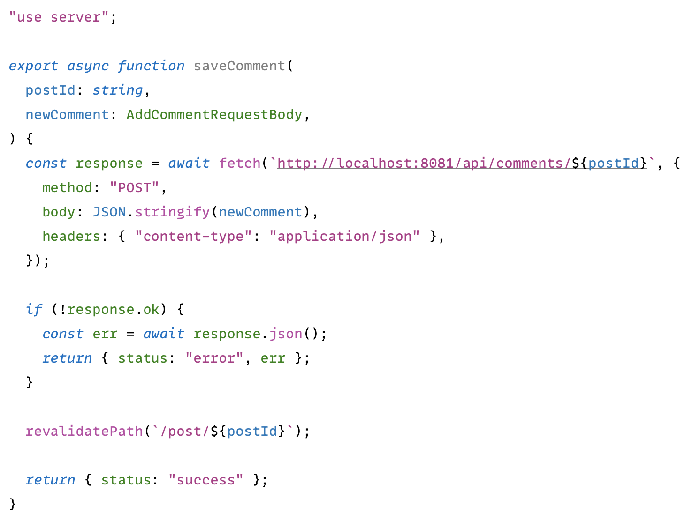
Mutations
Server Actions

Slide 142
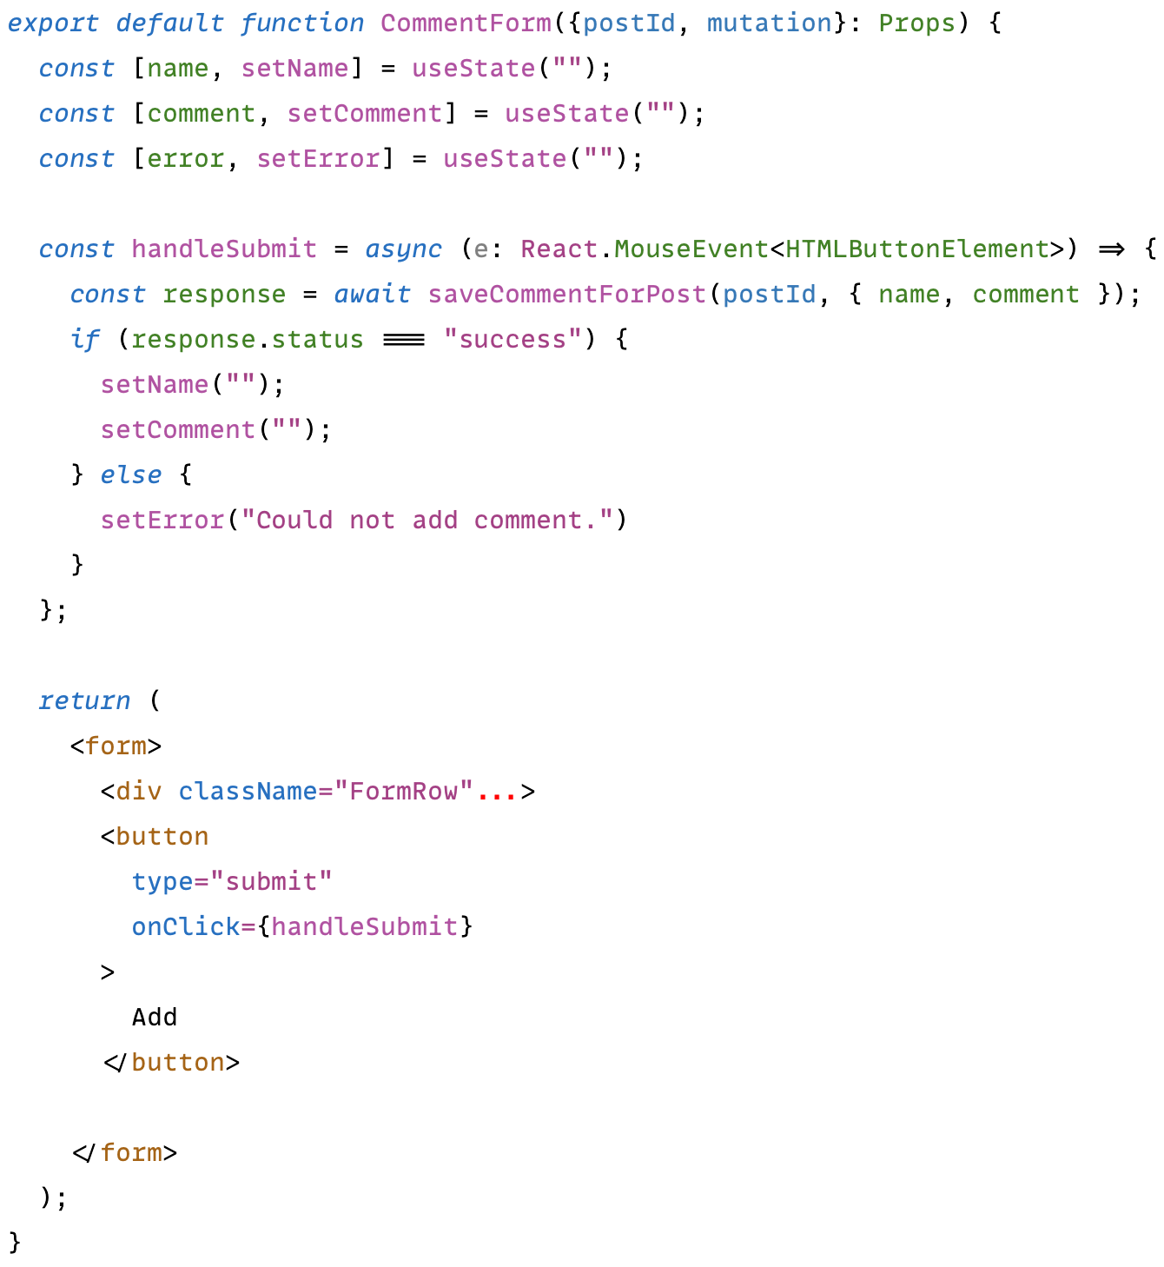
Mutations
Formular
Die Server Action-Funktion wird aus dem Formular heraus aufgerufen
Das zurückgelieferte Ergebnis kann zur Aktualisierung des Formulars benutzt werden

Slide 143
Rendering

Slide 144
Fazit
Statisches oder dynamisches Rendering
Statisches Rendering: Route wird zur Buildzeit gerendert
Wenn die Route vom Browser abgefragt wird, ist das Verhalten fast wie bei einem klassischen Webserver: die fertige Datei kann ausgeliefert werden
Entspricht einer Art Cache
Trotzdem können weiterhin einzelne Teile auf der Website interaktiv sein (Client-Komponente)
Dynamisches Rendering: Route wird bei jedem Request gerendert
Das ist vor allem für Teile, die sich häufig ändern relevant
Oder wenn Benutzer-Informationen bei jedem Request benötigt werden

Slide 145
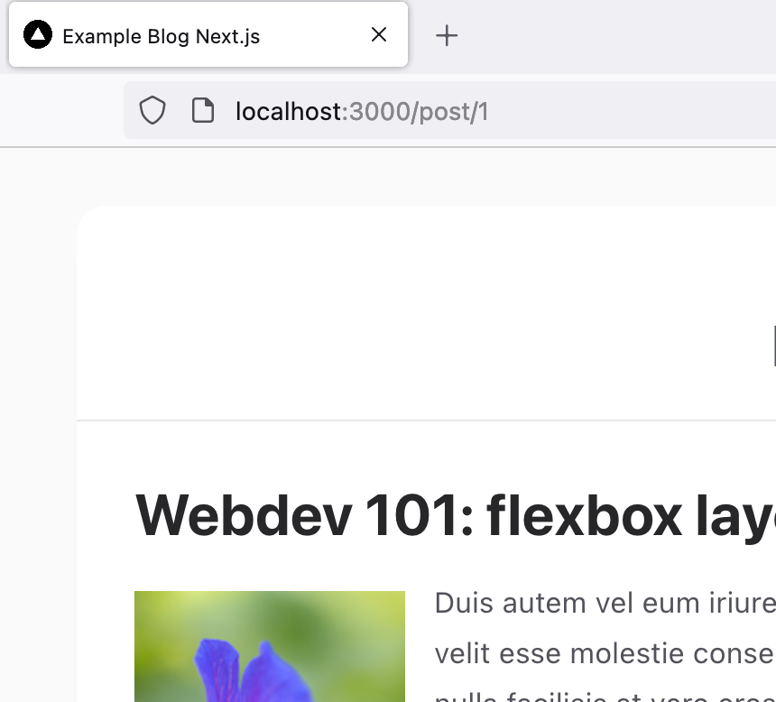


Fazit
Statisches Rendering
Dynamische Informationen können im Build bereitgestellt werden
Zum Beispiel die Ids für alle Blog-Posts, deren Seiten gerendert werden sollen
🕵️‍♂️ Beispiel: [postId]/page.tsx, pnpm build, Log-Ausgabe

Slide 146
Fazit
Statisches Rendering
Statische Seiten werden gecached
Auf dem Server und im Browser
Leider (?) nur Routen-basiert
Invalidierung über API oder zeitgesteuert
Das Verhalten ist manchmal verwirrend und leider (?) opt-out

Slide 147
Fazit
Preloading
Interne Routen könnten von Next.js im Hintergrund geladen
Dann geht der Seitenwechsel schneller
🕵️‍♂️ Beispiel: Header.tsx enablePrefetch auf true stellen, pnpm build

Slide 148
Fazit

Slide 149
Eine Web-Anwendung
SCREENSHOT o.ä.
Die Anforderungen unserer Anwendung mit Next.js
Sinnvoll oder nicht?

Slide 150
Eine Web-Anwendung
SCREENSHOT o.ä.
JavaScript oder klassisch/statisch?
Inhaltsverzeichnis für die Artikel einer Blogging-Platform
Anforderungen:
Mit dem Klick auf einen Button wird die Liste der Titel umsortiert
Der Button für die aktuelle Sortierung ist disabled
Klick auf einen Blog-Titel öffnet den entsprechenden Artikel

Slide 151
Eine Web-Anwendung
SCREENSHOT o.ä.
JavaScript oder klassisch/statisch?
Artikel in einer Blog-Anwendung
Anforderungen:
Mit den Pfeilen kann man vorherigen/nächsten Blog-Post anzeigen
Die einzelnen Posts sind per Link adressierbar/als Bookmark speicherbar
Die Artikel werden von Google gefunden (SEO)
🕵️‍♂️ step_01

Slide 152
Eine Web-Anwendung
SCREENSHOT o.ä.
JavaScript oder klassisch/statisch?
Neu: Es gibt ein Formular für Kommentare
Anforderungen:
Validierung: Beide Felder sind Pflicht. Wann und wo Fehlermeldung?
Nach dem Speichern soll der Kommentar direkt angezeigt werden
🕵️‍♂️ step_03

Slide 153
Eine Web-Anwendung
SCREENSHOT o.ä.
JavaScript oder klassisch/statisch?
Neu: Es gibt ein 2. Formular ("Newsletter")
Anforderungen:
Nach dem erfolgreichen Registrieren soll eine Meldung unter dem Textfeld auftauchen ("Vielen Dank für Ihre Registrierung)
🕵️‍♂️ step_03

Slide 154
Eine Web-Anwendung
SCREENSHOT o.ä.
JavaScript oder klassisch/statisch?
Der Blog-Post ist das Wichtigste der Seite
Anforderungen:
Wenn das Ermitteln/Laden der Kommentare lange dauert, soll der Rest der Seite schon angezeigt werden
🕵️‍♂️ step_10

Slide 155
Eine Web-Anwendung
SCREENSHOT o.ä.
JavaScript oder klassisch/statisch?
Das Speichern des Kommentares dauert etwas länger
Anforderungen:
Während der neue Kommentar gespeichert wird, soll eine Wartemeldung angezeigt werden
Während der Kommentar gespeichert wird, soll es nicht möglich sein erneut, auf "Add"-Button zu drücken ("Double Submit")

Slide 156
Eine Web-Anwendung
SCREENSHOT o.ä.
JavaScript oder klassisch/statisch?
Lahmes Internet
Anforderungen:
Beim Klicken auf die Pfeile (vorheriger/nächster Blogpost) soll eine Wartemeldung angezeigt werden, bis der nächste Blog-Post dargestellt werden kann

Slide 157
Eine Web-Anwendung
SCREENSHOT o.ä.
JavaScript oder klassisch/statisch?
Zwei Formulare auf einer Seite
Anforderungen
Wenn auf den "Register"-Knopf gedrückt wird, sollen Eingaben im Kommentar-Formular erhalten bleiben

Slide 158
Eine Web-Anwendung
SCREENSHOT o.ä.
JavaScript oder klassisch/statisch?
Kein Datenverlust
Anforderungen
Beim Navigieren von einer Seite zur nächsten und wieder zurück sollen die Daten im Kommentar-Formular erhalten bleiben
Auch bei der Verwendung des Back-/Forward-Buttons!

Slide 159
Eine Web-Anwendung
SCREENSHOT o.ä.
JavaScript oder klassisch/statisch?
Im Header wird ein Timer o.ä. dargestellt (z.B. Session Timeout Timer)
oder ein Video läuft (z.B. mit Werbung)
Anforderungen
Beim Navigieren durch die Seiten soll das Video/der Timer ununterbrochen flüssig weiterlaufen

Slide 160
Eine Web-Anwendung
SCREENSHOT o.ä.
JavaScript oder klassisch/statisch?
Der CommentService wird von einem externen Dienstleister betrieben
Wir brauchen für den Zugriff einen API-Key
Anforderungen:
Der API-Key ist ein Geheimnis und darf nicht für Dritte sichtbar sein

Slide 161
Fullstack
Architekturen
Das Ende der Single-Page-Anwendungen?

Slide 162
Fullstack
Architekturen
Nein!
Das Ende der Single-Page-Anwendungen?

Slide 163
Fullstack
Architekturen
Nein!
Das Ende der Single-Page-Anwendungen?
...es kommt drauf an, was ihr baut!

Slide 164

NILS HARTMANN
https://nilshartmann.net
Vielen Dank!
Slides: https://react.schule/saa2023
Source-Code: https://react.schule/saa2023-code
Fragen & Kontakt: nils@nilshartmann.net
Twitter: @nilshartmann
Artikel: https://www.sigs.de/autor/nils.hartmann

